Slide 1
मुख्यमंत्री समृद्ध पंचायतराज अभियान
पंचायत समिती,सुरगाणा
जिल्हा परिषद – नाशिक

Slide 2
१. सुशासनयुक्त पंचायत (Good Governance)
1.1 लोकाभिमुख प्रशासन (गुण 1)
(लोकसेवा हक्क अध्यादेश अंतर्गत 7 प्रकारचे दाखले – जन्म दाखला, मृत्यू दाखला, विवाह दाखला, न.न.8 उतारा, ग्रा.पं.येणे बाकी, निराधार असल्याचा दाखला व दारिद्र्य रेषेखालील असल्याचा दाखला )
अ.क्र. | ग्रामपंचायतचे नाव | प्राप्त अर्ज | निर्गत अर्ज | प्राप्त गुण | शेरा
1 | राशा
2 | हातगड | 87 | 87
3 | साजोळे
4 | बोरगाव
5 | राहूडे
6 | बुबळी
7 | प्रतापगड | 36 | 36 | 1
8 | डोल्हारे
9 | हातरुडी | 24 | 24 | 1
10 | कुकुडणे
11 | म्हैसखडक
12 | बाऱ्हे
13 | भदर
 | एकूण

Slide 3
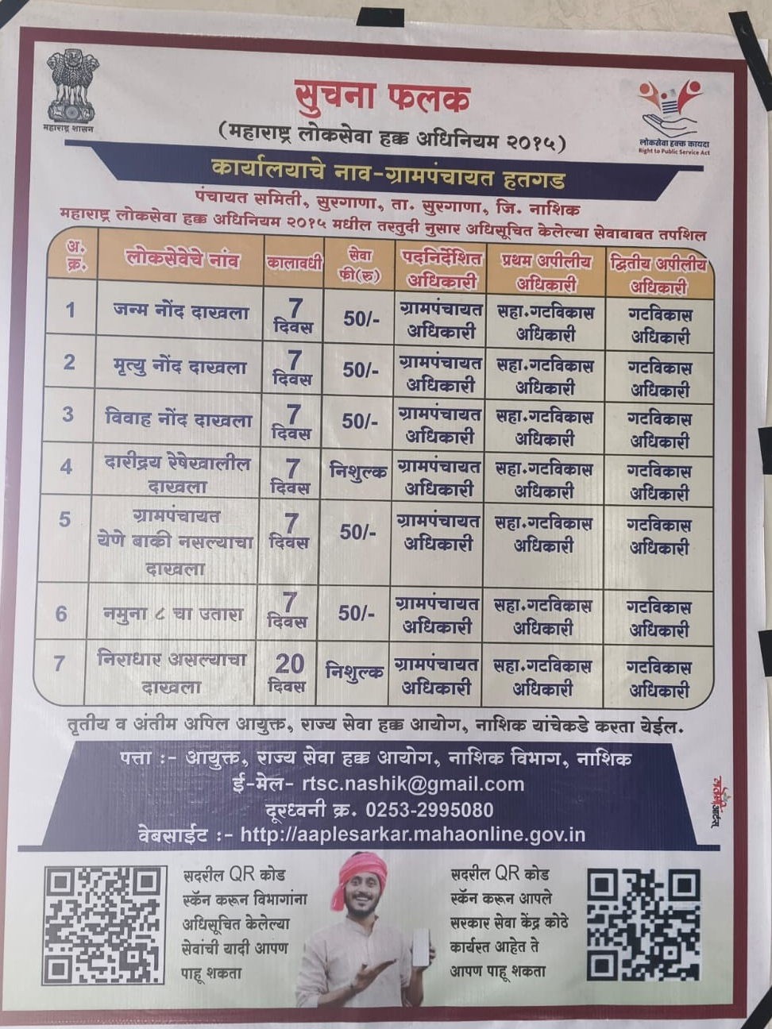
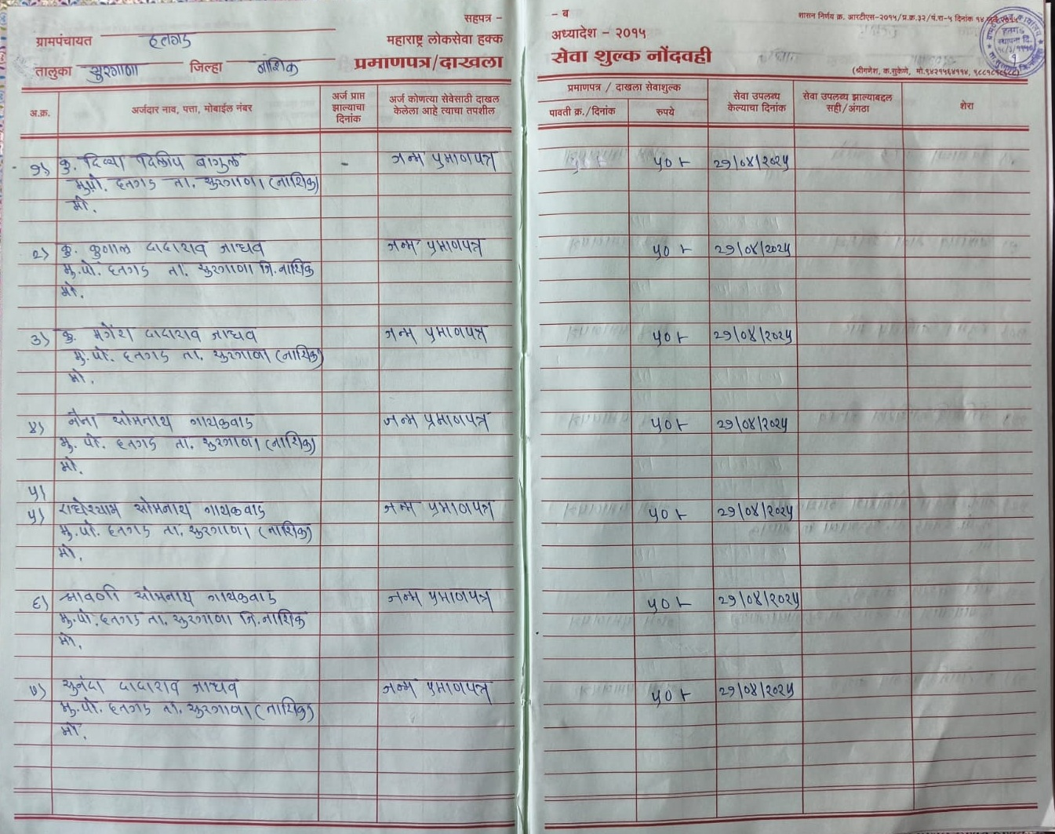
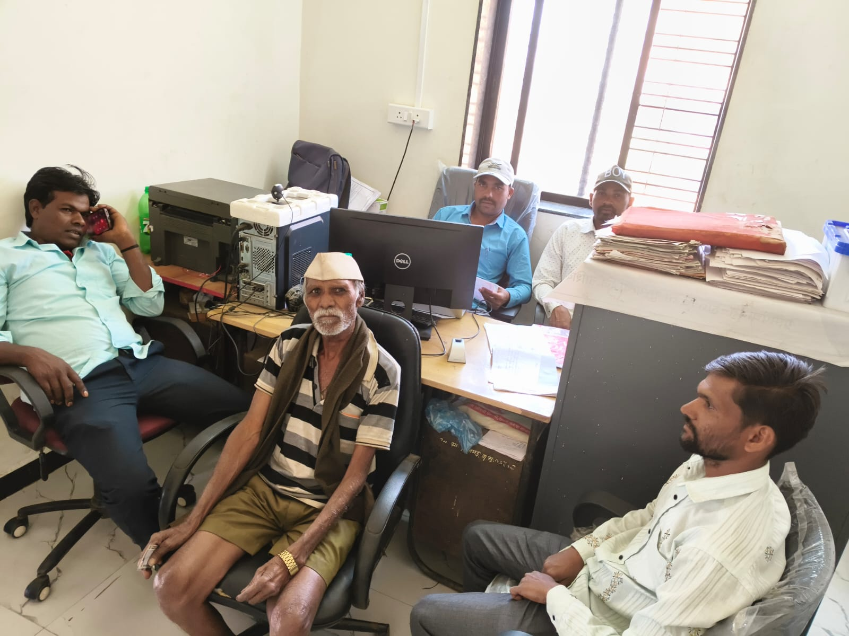
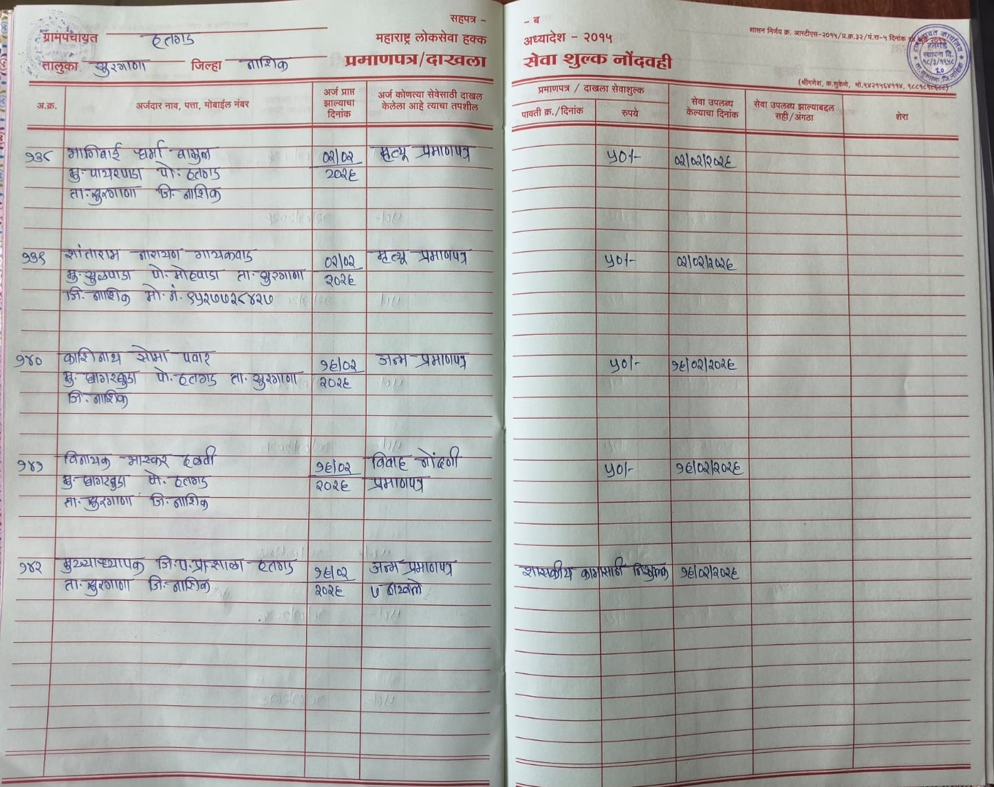
1.1 लोकाभिमुख प्रशासन (गुण 1)
(लोकसेवा हक्क अध्यादेश अंतर्गत 7 प्रकारचे दाखले – जन्म दाखला, मृत्यू दाखला, विवाह दाखला, न.न.8 उतारा, ग्रा.पं.येणे बाकी, निराधार असल्याचा दाखला व दारिद्र्य रेषेखालील असल्याचा दाखला )

Slide 4
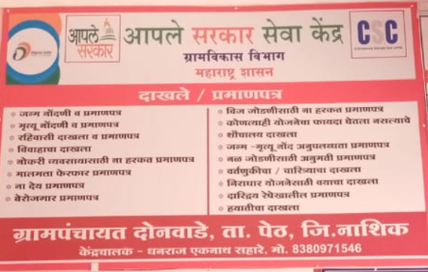

Slide 5
1.2 नागरी सेवा सुविधा दर्जा (गुण 1.5)
(सातबारा उतारा, खाते उतारा, प्रॉपर्टी कार्ड, फेरफार उतारा, उत्पन्न दाखला, जातीचा दाखला, लाईट बिल भरणा, पॅन कार्ड काढणे इत्यादी)
अ.क्र. | ग्रामपंचायतचे नाव | प्राप्त अर्ज | निर्गत अर्ज | प्राप्त गुण | शेरा
1 | राशा
2 | हातगड | 41 | 41
3 | साजोळे
4 | बोरगाव
5 | राहूडे
6 | बुबळी
7 | प्रतापगड | 5 | 5 | 1.5
8 | डोल्हारे
9 | हातरुडी | 13 | 13 | 1.5
10 | कुकुडणे
11 | म्हैसखडक
12 | बाऱ्हे
13 | भदर
 | एकूण

Slide 6
1.2 नागरी सेवा सुविधा दर्जा (गुण 1.5)
(सातबारा उतारा, खाते उतारा, प्रॉपर्टी कार्ड, फेरफार उतारा, उत्पन्न दाखला, जातीचा दाखला, लाईट बिल भरणा, पॅन कार्ड काढणे इत्यादी)

Slide 7
1.3 तक्रार निवारण पेटी (गुण 1)
अ.क्र. | ग्रामपंचायतचे नाव | तक्रार पेटी | प्राप्त अर्ज | निर्गत अर्ज | प्राप्त गुण | शेरा
1 | राशा
2 | हातगड | 1 | 4 | 4
3 | साजोळे
4 | बोरगाव
5 | राहूडे
6 | बुबळी
7 | प्रतापगड | 1 | 6 | 6 | 1
8 | डोल्हारे
9 | हातरुडी | 1 | 7 | 7 | 1
10 | कुकुडणे
11 | म्हैसखडक
12 | बाऱ्हे
13 | भदर
 | एकूण

Slide 8
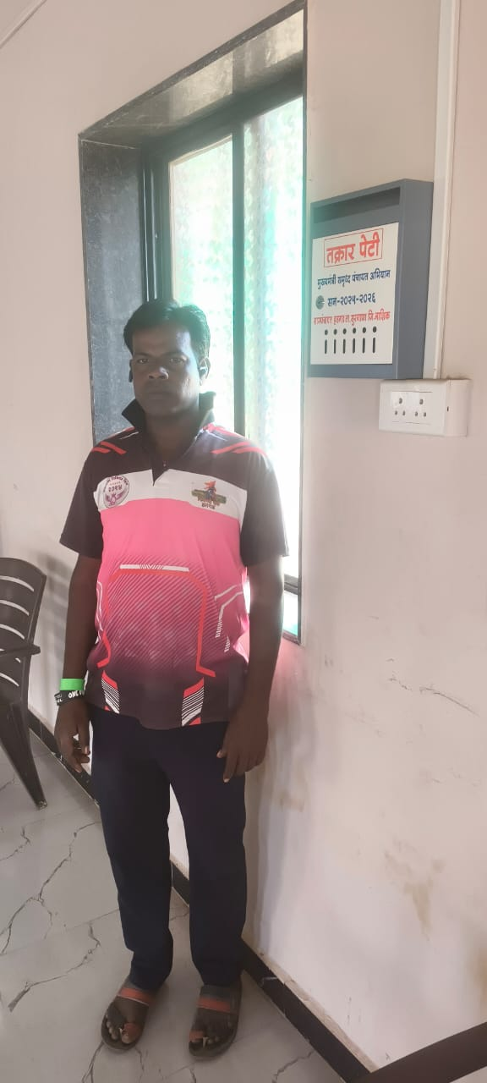
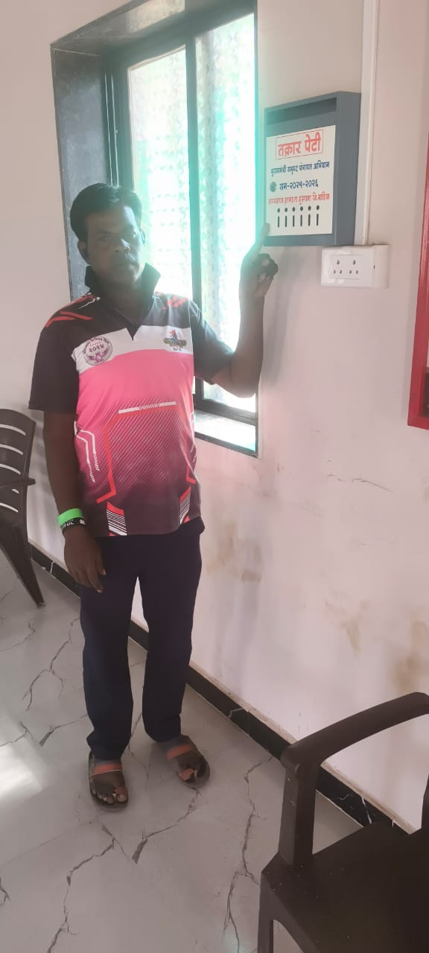
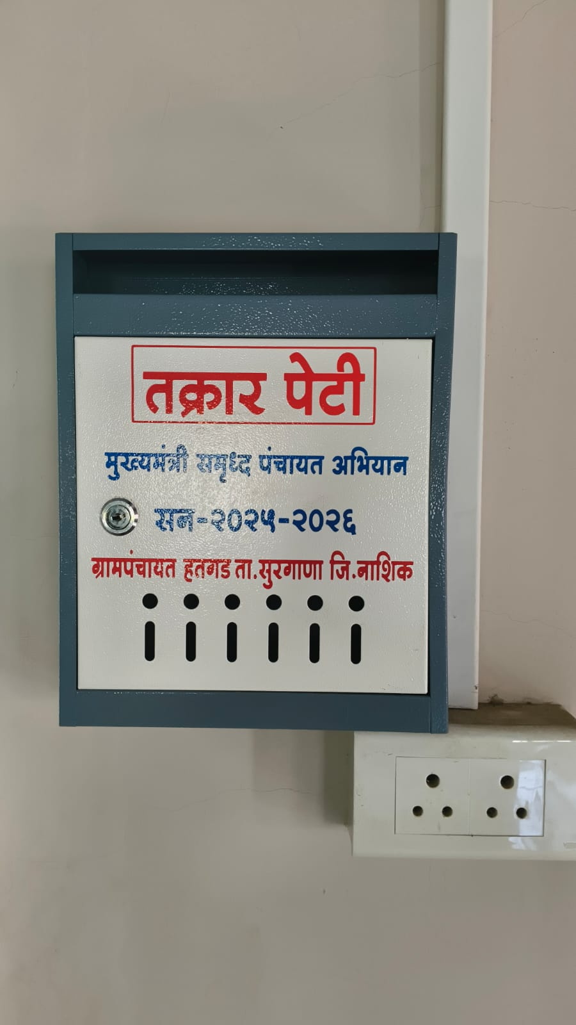
1.3 तक्रार निवारण पेटी (गुण 1)

Slide 10
1.4 ग्रामपंचायत वेबसाईट तयार करणे (गुण 1)
अ.क्र. | ग्रामपंचायतचे नाव | वेबसाईट तयार केली आहे / नाही | वेबसाईट वर सर्व माहिती प्रसिद्ध व अद्यावत करणे | प्राप्त गुण | शेरा
1 | राशा
2 | हातगड | आहे | होय
3 | साजोळे
4 | बोरगाव
5 | राहूडे
6 | बुबळी
7 | प्रतापगड | आहे | होय | 1
8 | डोल्हारे
9 | हातरुडी | आहे | होय | 1
10 | कुकुडणे
11 | म्हैसखडक
12 | बाऱ्हे
13 | भदर
 | एकूण

Slide 11
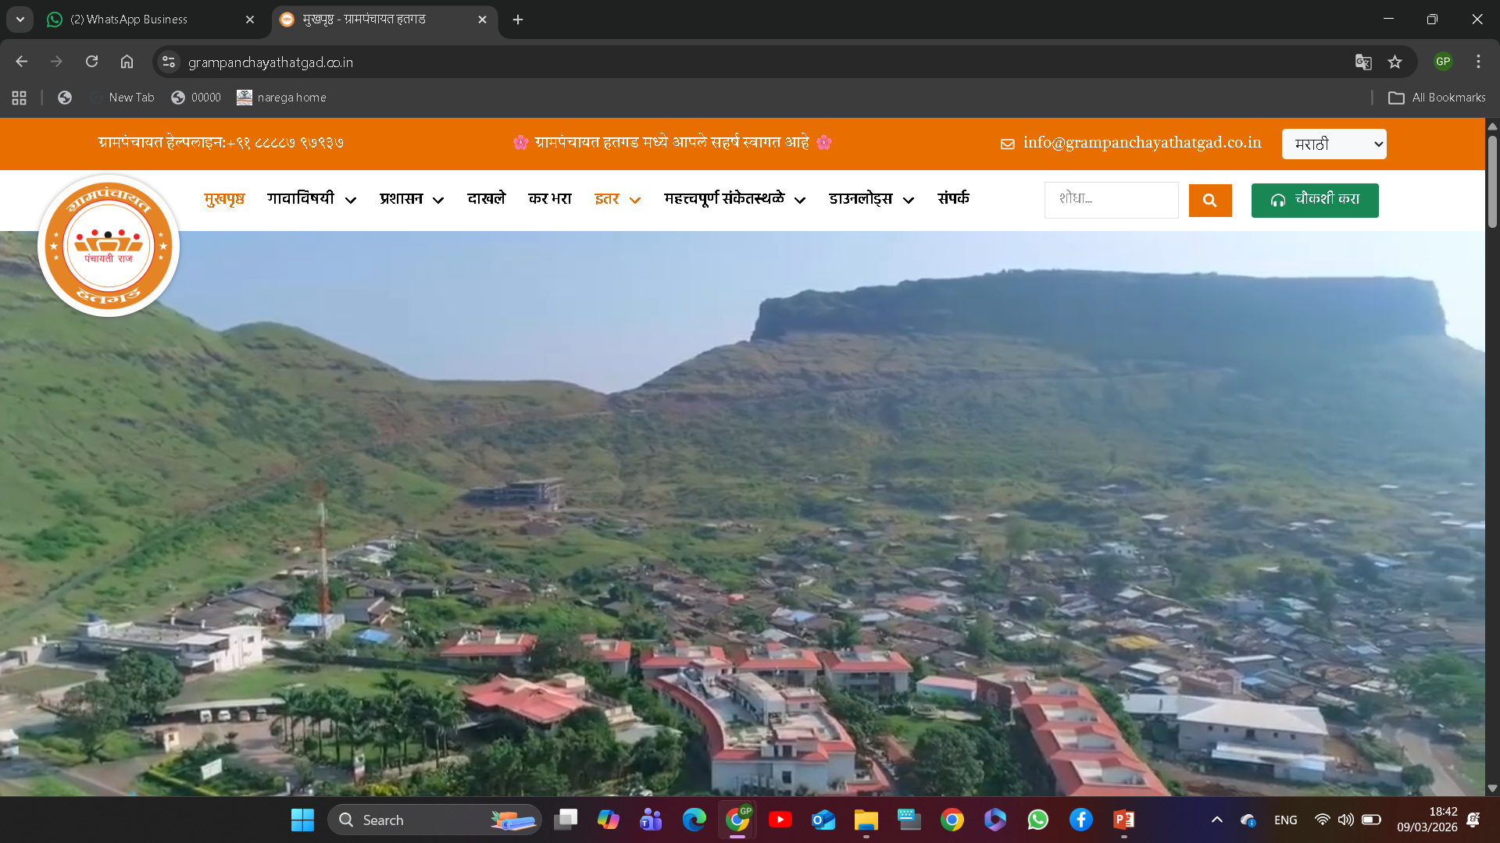
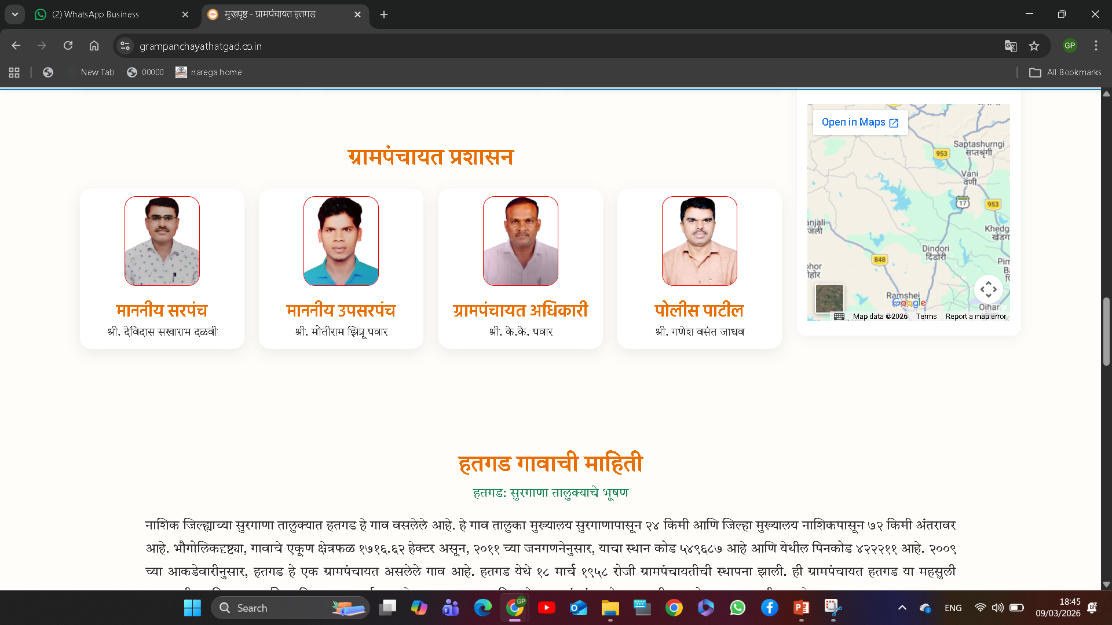
1.4 ग्रामपंचायत वेबसाईट तयार करणे (गुण 1)

Slide 12
1.5 CCTV बसविणे (गुण 1)
अ.क्र. | ग्रामपंचायतचे नाव | ग्रामपंचायत कार्यक्षेत्रात CCTV बसविण्याचे उदिष्ट (ग्रामपंचायत कार्यालय, शाळा, सार्वजनिक चौक) | ग्रामपंचायत कार्यक्षेत्रात CCTV किती बसविले (ग्रामपंचायत कार्यालय, शाळा, सार्वजनिक चौक) | प्राप्त गुण | शेरा
1 | राशा
2 | हातगड | 23 | 23
3 | साजोळे
4 | बोरगाव
5 | राहूडे
6 | बुबळी
7 | प्रतापगड | 4 | 4 | 1
8 | डोल्हारे
9 | हातरुडी | 5 | 5 | 1
10 | कुकुडणे
11 | म्हैसखडक
12 | बाऱ्हे
13 | भदर
 | एकूण

Slide 13
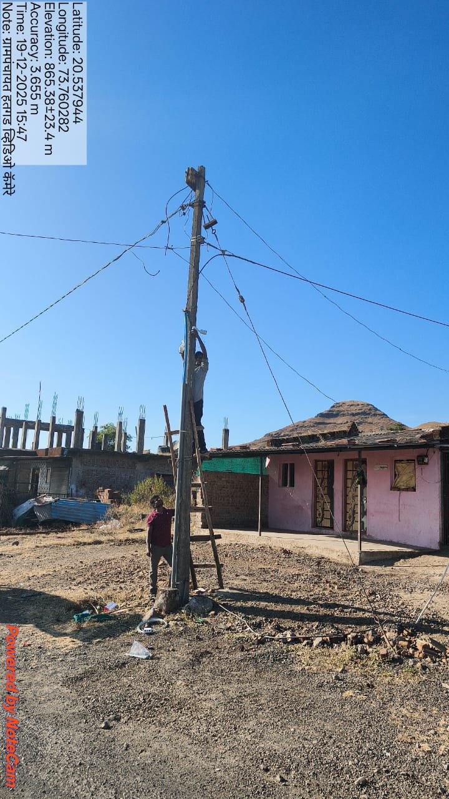
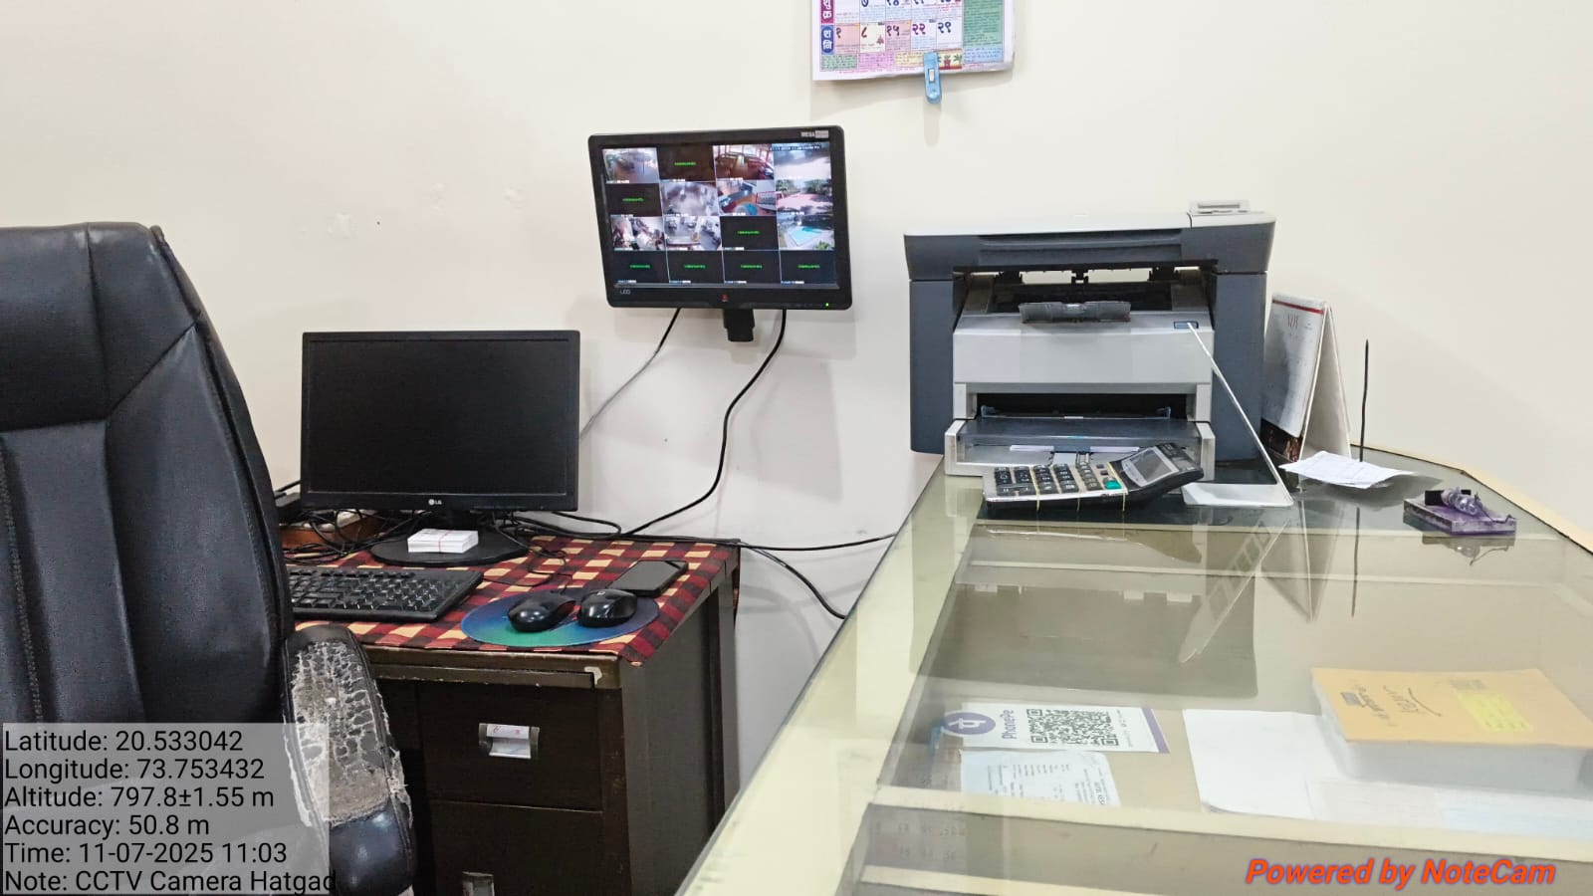
1.5 CCTV बसविणे (गुण 1)

Slide 14
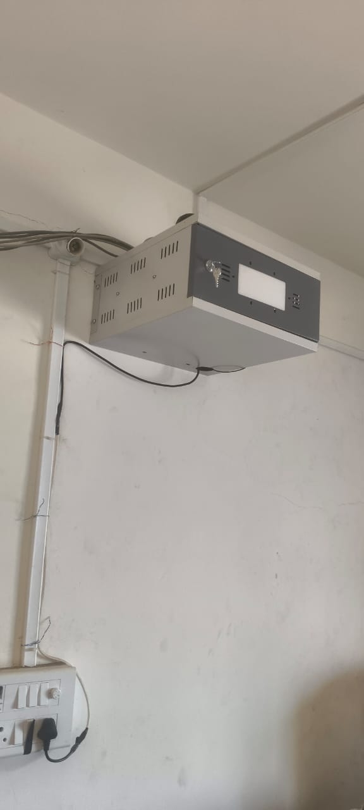
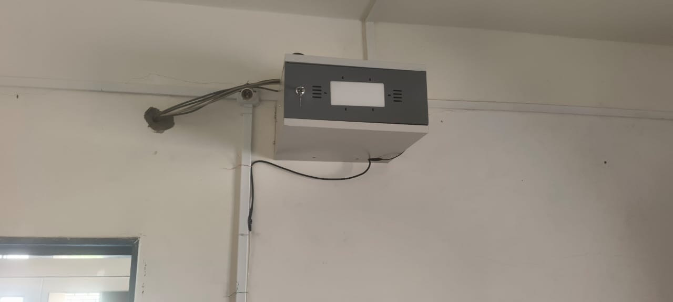
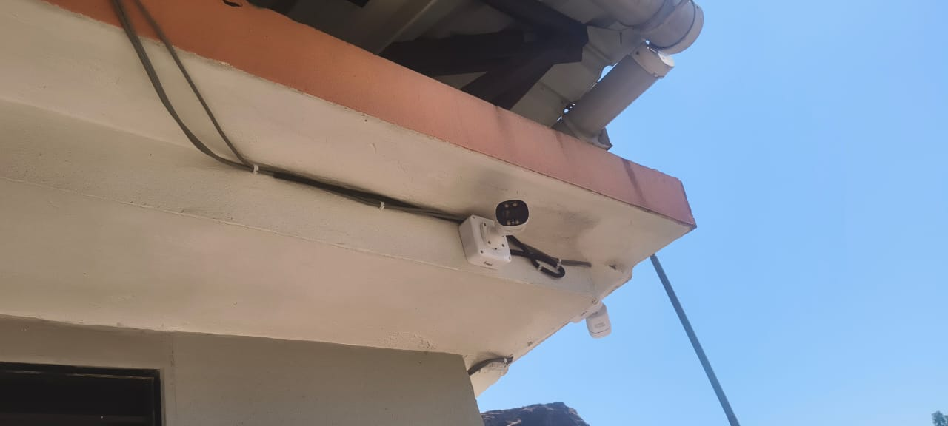
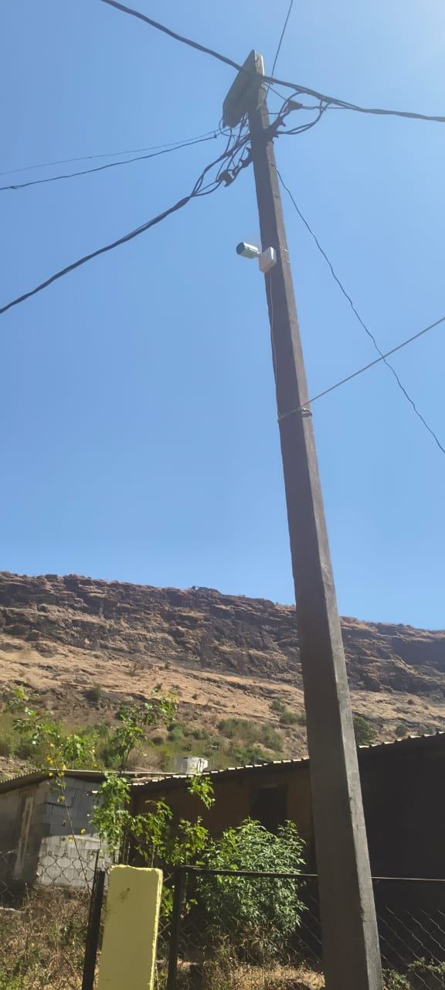
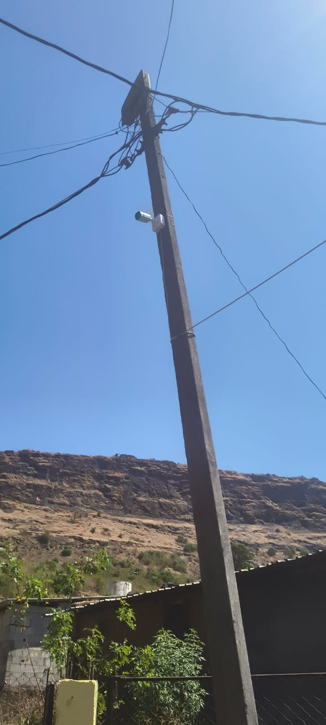

Slide 15
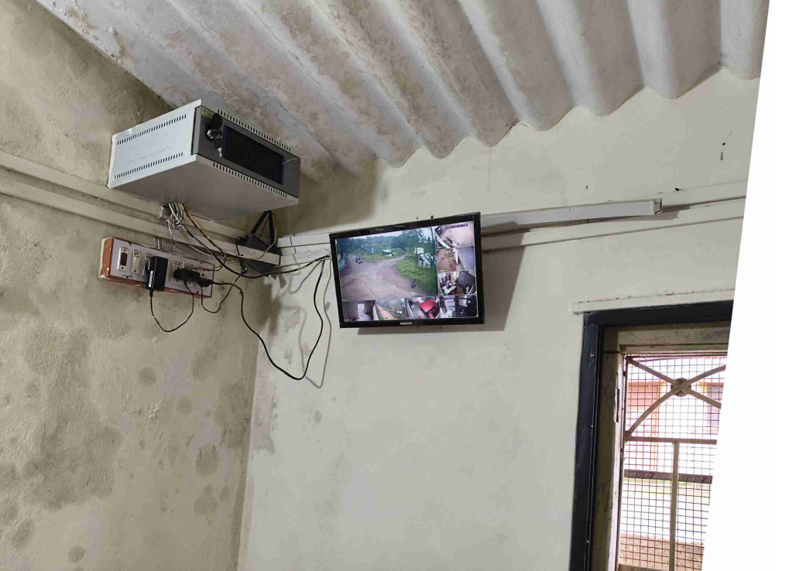

Slide 16
1.6 दप्तर अद्यावत करणे लेखा परीक्षण करणे (गुण 2)
(1 ते 33 नमुने अद्यावत करणे)
अ.क्र. | ग्रामपंचायतचे नाव | 1 ते 33 नमुने अद्यावत करणे | शक पूर्तता करणे |  |  | प्राप्त गुण | शेरा
 |  |  | उदिष्ट | साध्य | शिल्लक
1 | राशा
2 | हातगड | 33 | 27 | 0 | 27
3 | साजोळे
4 | बोरगाव
5 | राहूडे
6 | बुबळी
7 | प्रतापगड | होय | 0 | 0 | 0
8 | डोल्हारे
9 | हातरुडी | होय | 170 | 32 | 138
10 | कुकुडणे
11 | म्हैसखडक
12 | बाऱ्हे
13 | भदर
 | एकूण

Slide 17
1.7 ग्रामपंचायत सर्व सभा व कार्यवृत्तांत नोंदवही अद्यावत करणे (गुण 1)
अ.क्र. | ग्रामपंचायतचे नाव | सर्व सभा (मासिक सभा, महिला सभा, वार्ड सभा, ग्रामसभा) | सर्व सभा कार्यवृत्तांत नोंद वही अद्यावत करणे | प्राप्त गुण | शेरा
1 | राशा
2 | हातगड | 41 | 41
3 | साजोळे
4 | बोरगाव
5 | राहूडे
6 | बुबळी
7 | प्रतापगड | 30 | 29
8 | डोल्हारे
9 | हातरुडी | 23 | 23
10 | कुकुडणे
11 | म्हैसखडक
12 | बाऱ्हे
13 | भदर
 | एकूण

Slide 18
1.8 ग्रामविकास समिती कामकाज (गुण 1)
अ.क्र. | ग्रामपंचायतचे नाव | सर्व सभा (ग्रामआरोग्य पोषण, पाणीपुरवठा स्वच्छता समिती, कृषी विकास समिती, शाळा व्यवस्थापन समिती, बालहक्क संरक्षण समिती, जैवविविधता समिती | ग्रामविकास समितीचे दस्तऐवज अद्यावत ठेवणे | प्राप्त गुण | शेरा
1 | राशा
2 | हातगड | 9 | 9
3 | साजोळे
4 | बोरगाव
5 | राहूडे
6 | बुबळी
7 | प्रतापगड | 0 | 0
8 | डोल्हारे
9 | हातरुडी | 18 | 18
10 | कुकुडणे
11 | म्हैसखडक
12 | बाऱ्हे
13 | भदर
 | एकूण

Slide 19
1.9 मतदार / नागरिक अॅप डाऊनलोड करणे (गुण 1)
(पंचायत निर्णय अॅप, मेरी पंचायत अॅप, ग्रामसंवाद अॅप)
अ.क्र. | ग्रामपंचायतचे नाव | मतदार / नागरिक संख्या | मोबाईल धारकांची संख्या | अॅप डाऊनलोड केलेल्या नागरिकांची संख्या | प्राप्त गुण | शेरा
1 | राशा
2 | हातगड | 2315 | 1148 | 1148
3 | साजोळे
4 | बोरगाव
5 | राहूडे
6 | बुबळी
7 | प्रतापगड | 1237 | 10 | 10
8 | डोल्हारे
9 | हातरुडी | 1625 | 930 | 140
10 | कुकुडणे
11 | म्हैसखडक
12 | बाऱ्हे
13 | भदर
 | एकूण

Slide 20
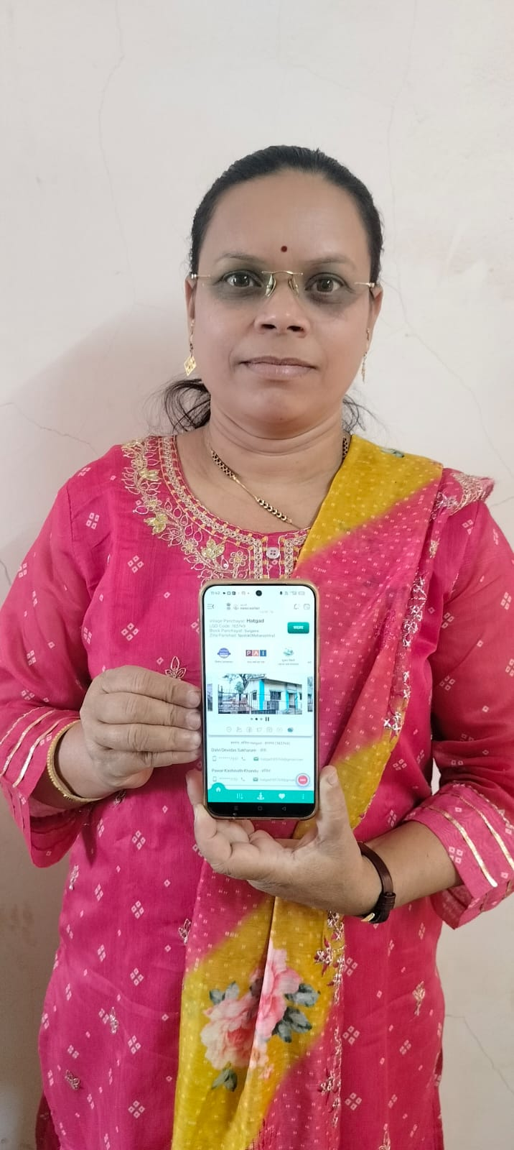
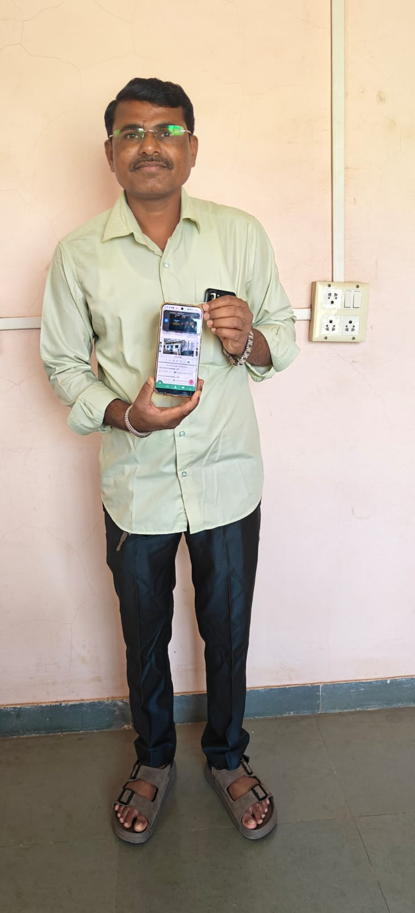
1.9 मतदार / नागरिक अॅप डाऊनलोड करणे (गुण 1)
(पंचायत निर्णय अॅप, मेरी पंचायत अॅप, ग्रामसंवाद अॅप)

Slide 21
1.10 आयुष्यमान भारत कार्ड (गुण 3)
अ.क्र. | ग्रामपंचायतचे नाव | ग्रामपंचायत क्षेत्रातील लाभार्थी संख्या | पैकी कार्ड दिलेले लाभार्थी संख्या | आजारी पडलेल्या लाभार्थी संख्या | आजारी पडलेल्या लाभार्थी पैकी योजनेचा लाभ घेतलेले लाभार्थी संख्या | प्राप्त गुण | शेरा
1 | राशा
2 | हातगड | 2182 | 1917 | 6 | 6
3 | साजोळे
4 | बोरगाव
5 | राहूडे
6 | बुबळी
7 | प्रतापगड | 1357 | 1361 | 0 | 0
8 | डोल्हारे
9 | हातरुडी | 1247 | 1172 | 4 | 4
10 | कुकुडणे
11 | म्हैसखडक
12 | बाऱ्हे
13 | भदर
 | एकूण

Slide 22
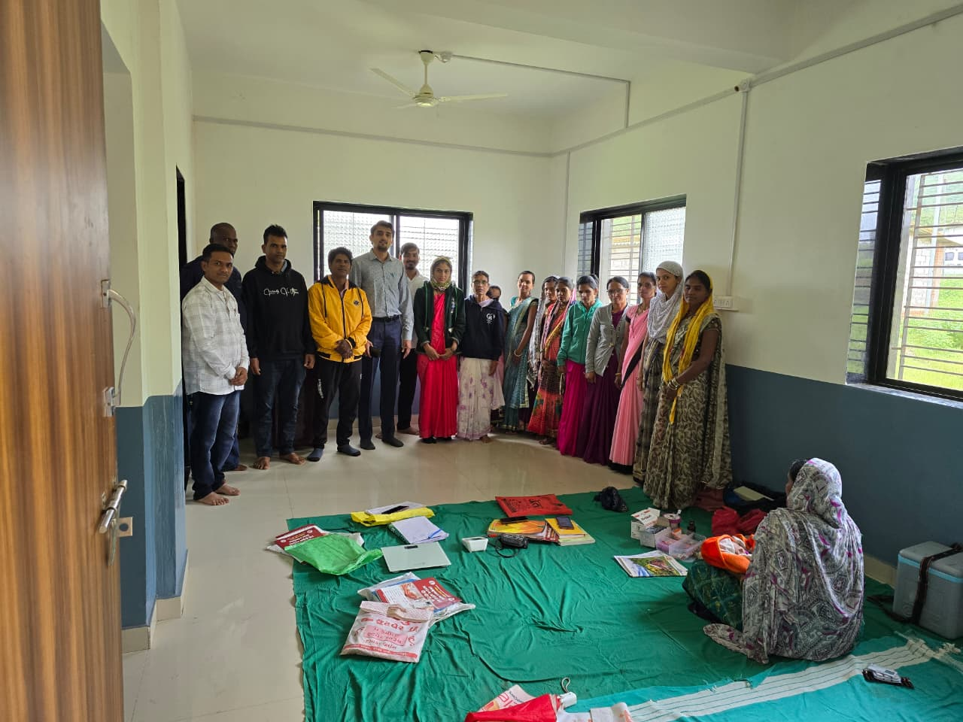
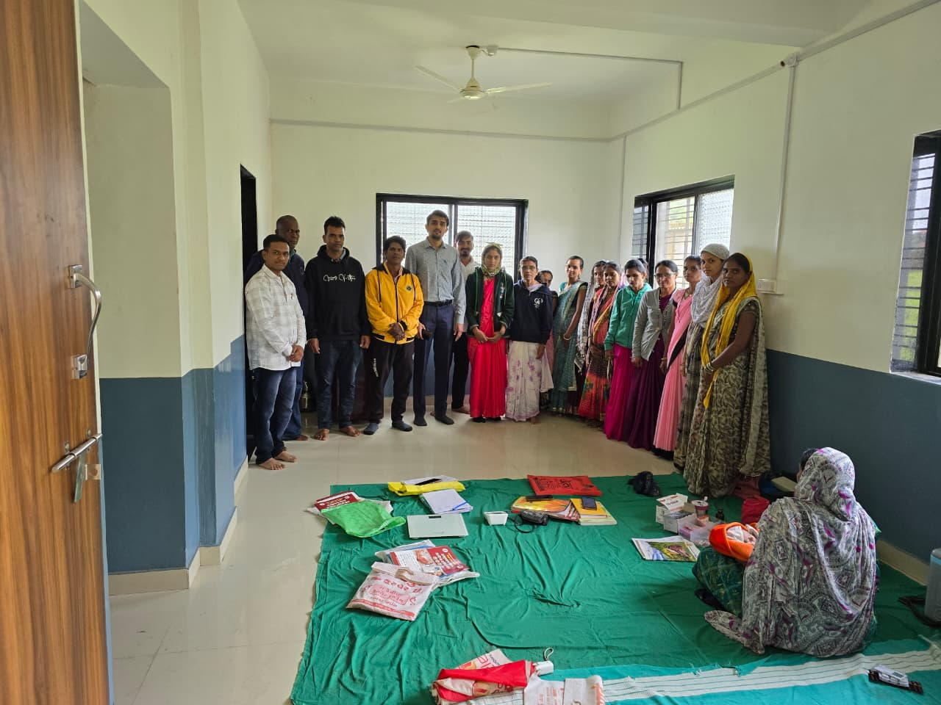
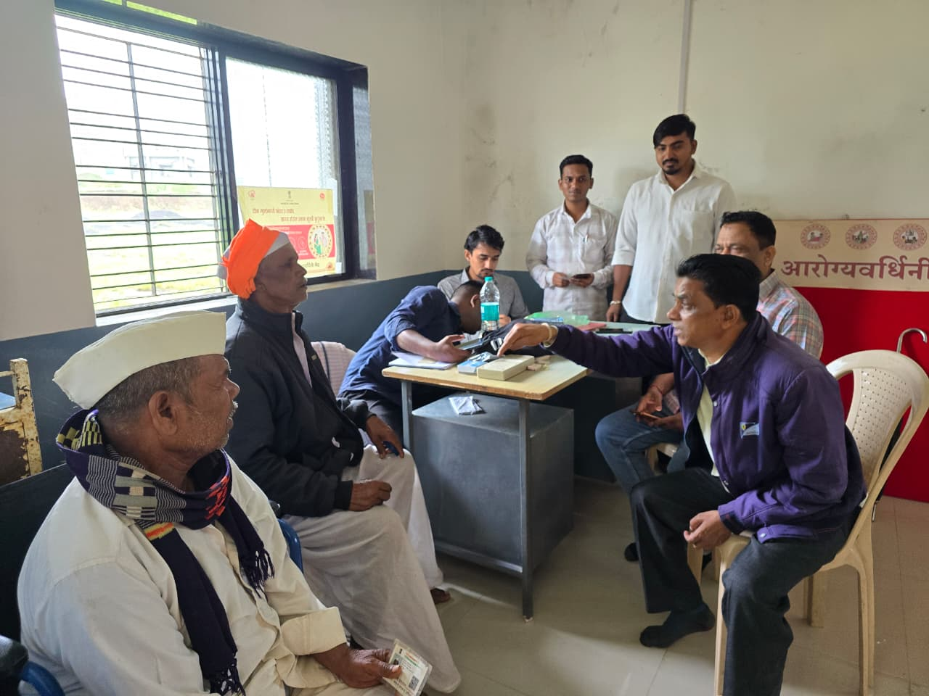
1.10 आयुष्यमान भारत कार्ड (गुण 3)

Slide 23
1.11 अनिवार्य बाबींवरील तरतूद व खर्च (गुण 1.5)
अ.क्र. | ग्रामपंचायतचे नाव | दिव्यांग कल्याण 5% |  |  | महिला व बालकल्याण 10% |  |  | मागासवर्गीय कल्याण 15% |  |  | शेरा
 |  | तरतूद | खर्च | शिल्लक | तरतूद | खर्च | शिल्लक | तरतूद | खर्च | शिल्लक
1 | राशा
2 | हातगड | 162513 | 50000 | 112513 | 325026 | 100000 | 225026 | 487539 | 200000 | 287539
3 | साजोळे
4 | बोरगाव
5 | राहूडे
6 | बुबळी
7 | प्रतापगड | 15799 | 16000 | 0 | 31598 | 32000 | 0 | 47997 | 0 | 47997
8 | डोल्हारे
9 | हातरुडी | 10387 | 10500 | 0 | 20773 | 21000 | 0 | 31160 | 34500 | 0
10 | कुकुडणे
11 | म्हैसखडक
12 | बाऱ्हे
13 | भदर
 | एकूण

Slide 24
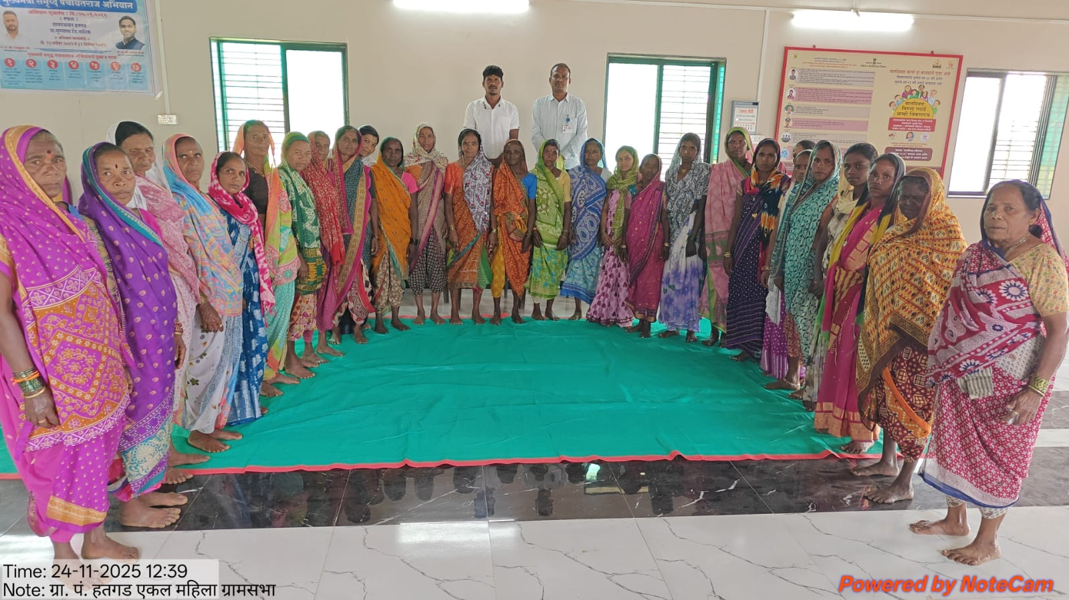


Slide 25
1.12 दिव्यांग ओळखपत्र (गुण 1)
अ.क्र. | ग्रामपंचायतचे नाव | ग्रामपंचायत क्षेत्रातील दिव्यांग लाभार्थी संख्या | पैकी ओळखपत्र दिलेले लाभार्थी संख्या | प्राप्त गुण | शेरा
1 | राशा
2 | हातगड | 8 | 8
3 | साजोळे
4 | बोरगाव
5 | राहूडे
6 | बुबळी
7 | प्रतापगड | 6 | 2
8 | डोल्हारे
9 | हातरुडी | 7 | 4
10 | कुकुडणे
11 | म्हैसखडक
12 | बाऱ्हे
13 | भदर
 | एकूण

Slide 26
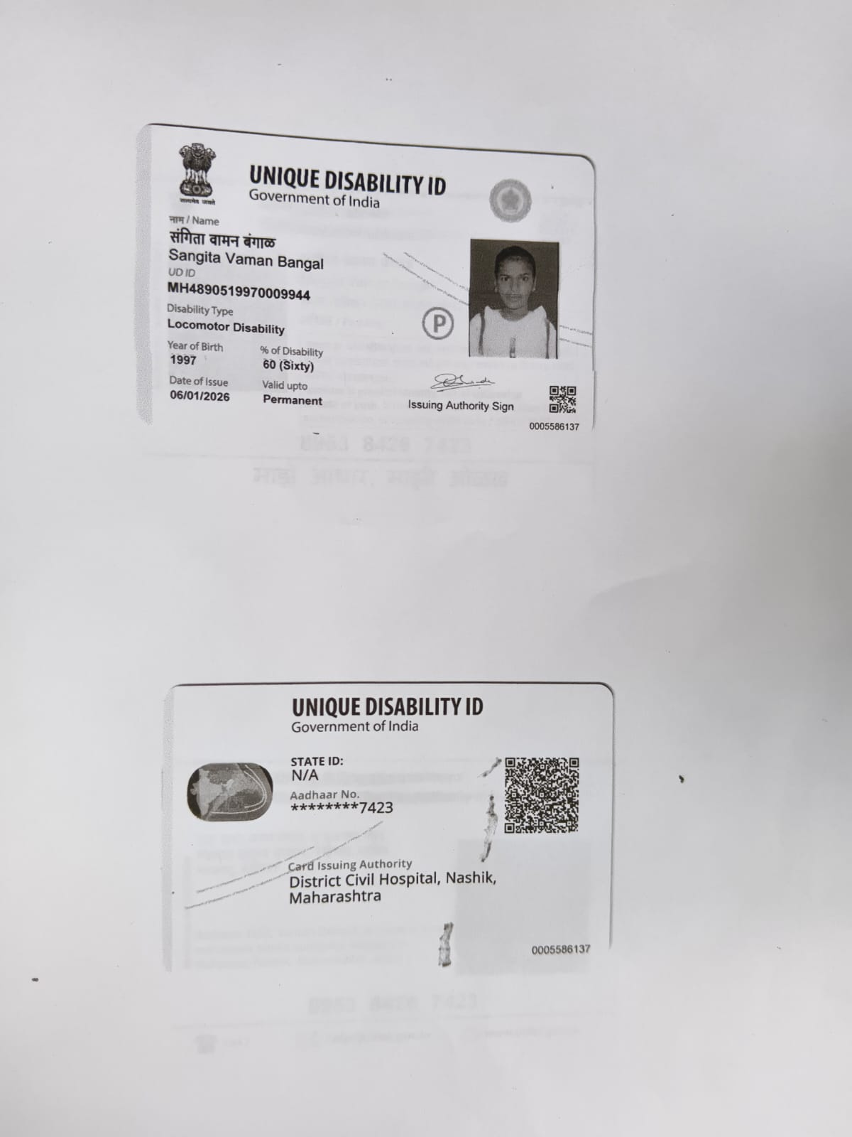
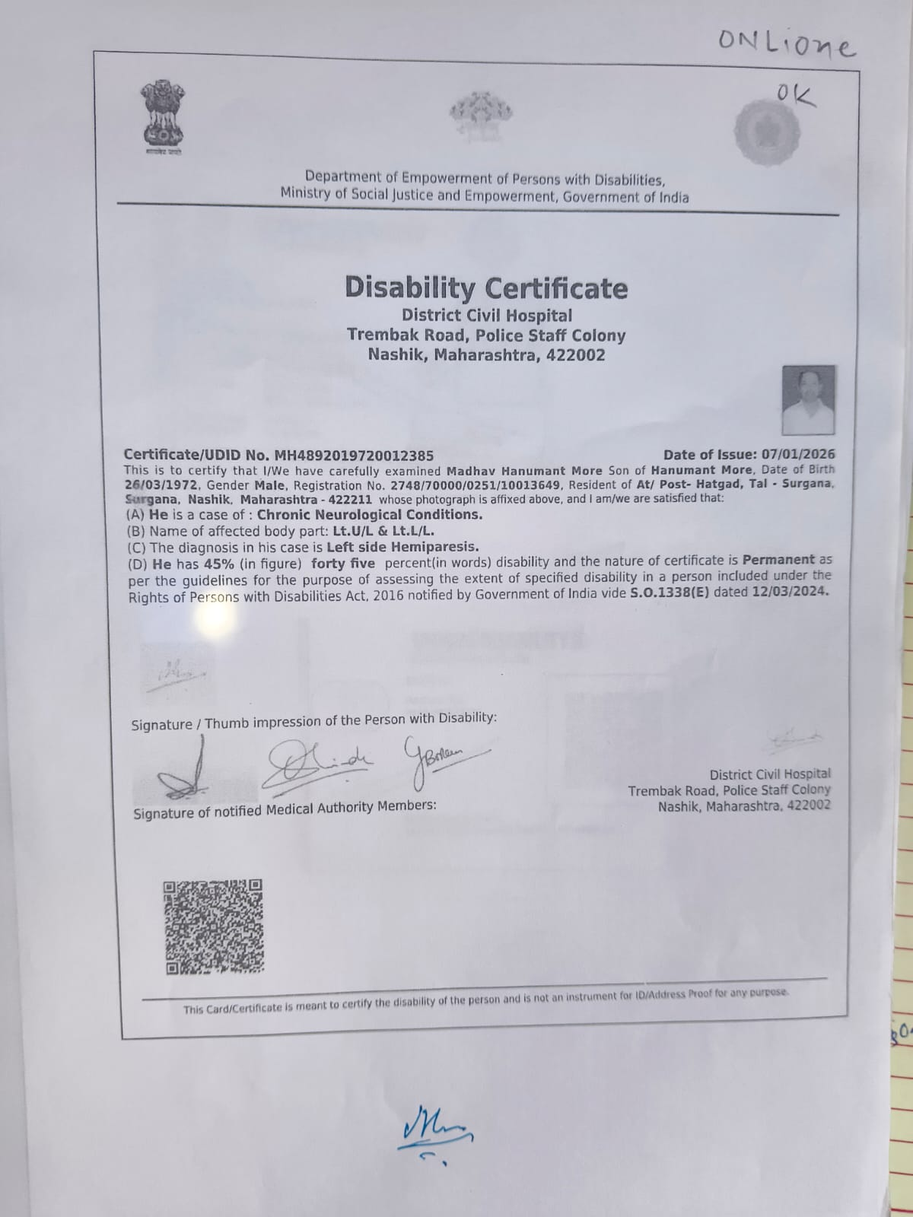
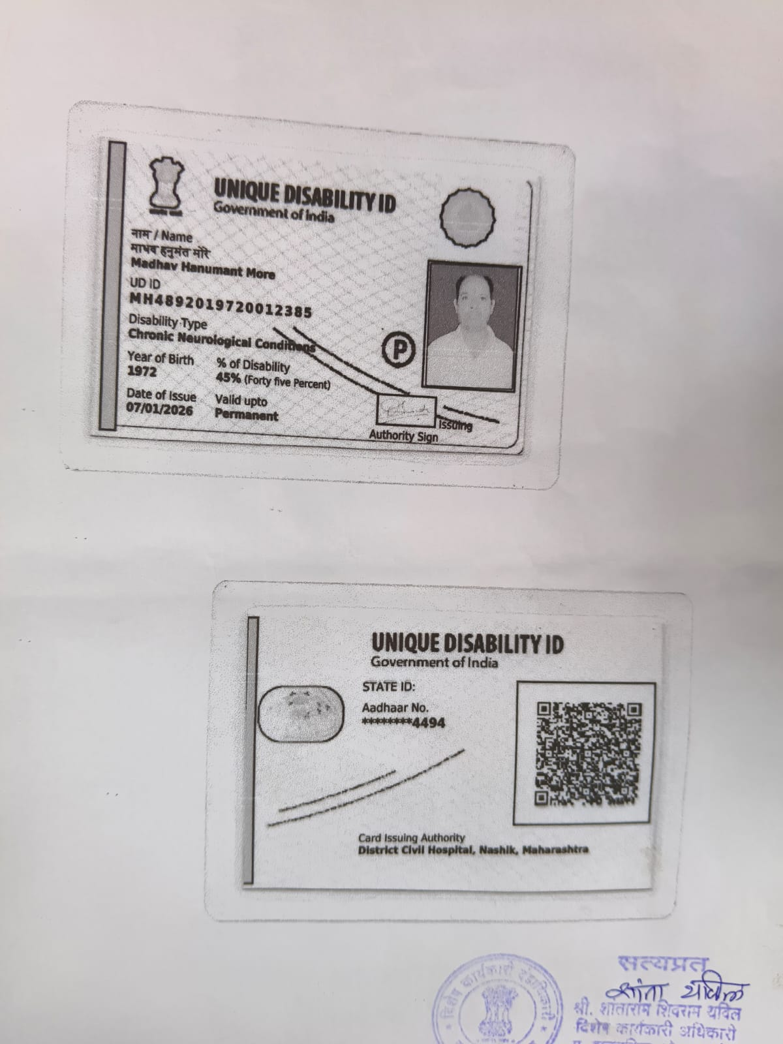
1.12 दिव्यांग ओळखपत्र (गुण 1)

Slide 27
२. सक्षम पंचायत (स्वनिधी व लोकवर्गणी)
2.1 कर व पाणीपट्टी वसुली (गुण 7)
अ.क्र. | ग्रामपंचायतचे नाव | मागील थकबाकी घरपट्टी | पैकी वसूल घरपट्टी | चालू मागणी | पैकी वसूल घरपट्टी | एकूण थकबाकी | एकूण वसुली | एकूण वसुलीची टक्केवारी | QR कोड द्वारे ऑनलाईन पद्धतीने झालेली वसुली | प्राप्त गुण
1 | राशा
2 | हातगड | 68018 | 68018 | 1736613 | 1264182 | 472431 | 1332200 | 73.82 | 539538
3 | साजोळे
4 | बोरगाव
5 | राहूडे
6 | बुबळी
7 | प्रतापगड | 0 | 0 | 188800 | 78420 | 110380 | 78420 | 41.53 | 3000
8 | डोल्हारे
9 | हातरुडी | 6032 | 6032 | 135880 | 102900 | 32980 | 108932 | 80.16 | 2510
10 | कुकुडणे
11 | म्हैसखडक
12 | बाऱ्हे
13 | भदर
 | एकूण

Slide 28
2.1 कर व पाणीपट्टी वसुली (गुण 7)
पाणीपट्टी वसुली
अ.क्र. | ग्रामपंचायतचे नाव | मागील थकबाकी पाणीपट्टी | पैकी वसूल पाणीपट्टी | चालू मागणी | पैकी वसूल पाणीपट्टी | एकूण थकबाकी | एकूण वसुली | एकूण वसुलीची टक्केवारी | QR कोड द्वारे ऑनलाईन पद्धतीने झालेली वसुली | प्राप्त गुण
1 | राशा
2 | हातगड | 8580 | 8580 | 169500 | 61675 | 107825 | 70255 | 39
3 | साजोळे
4 | बोरगाव
5 | राहूडे
6 | बुबळी
7 | प्रतापगड | 0 | 0 | 69500 | 37200 | 32300 | 37200 | 53.52 | 0
8 | डोल्हारे
9 | हातरुडी | 2213 | 2250 | 76950 | 53750 | 23200 | 56000 | 72.77 | 0
10 | कुकुडणे
11 | म्हैसखडक
12 | बाऱ्हे
13 | भदर
 | एकूण

Slide 29
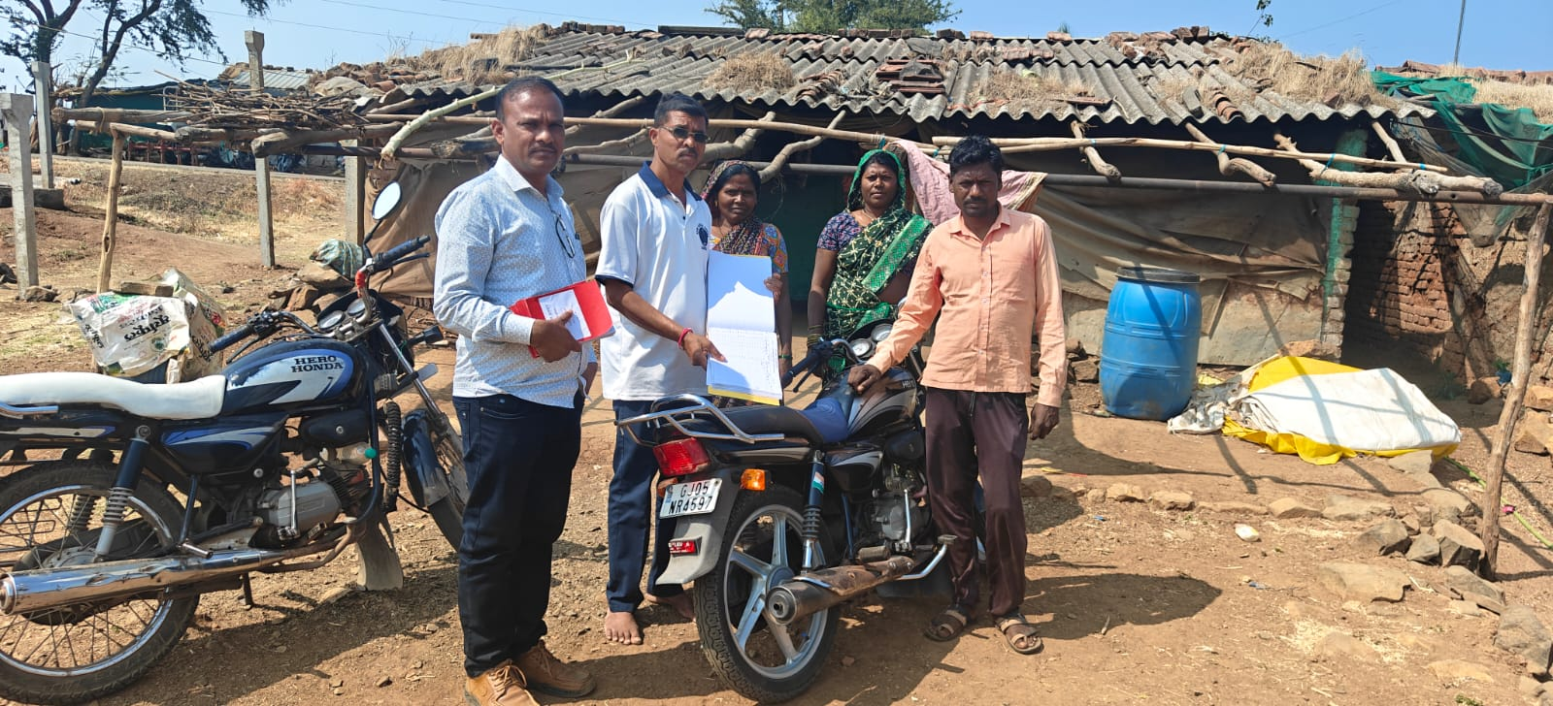
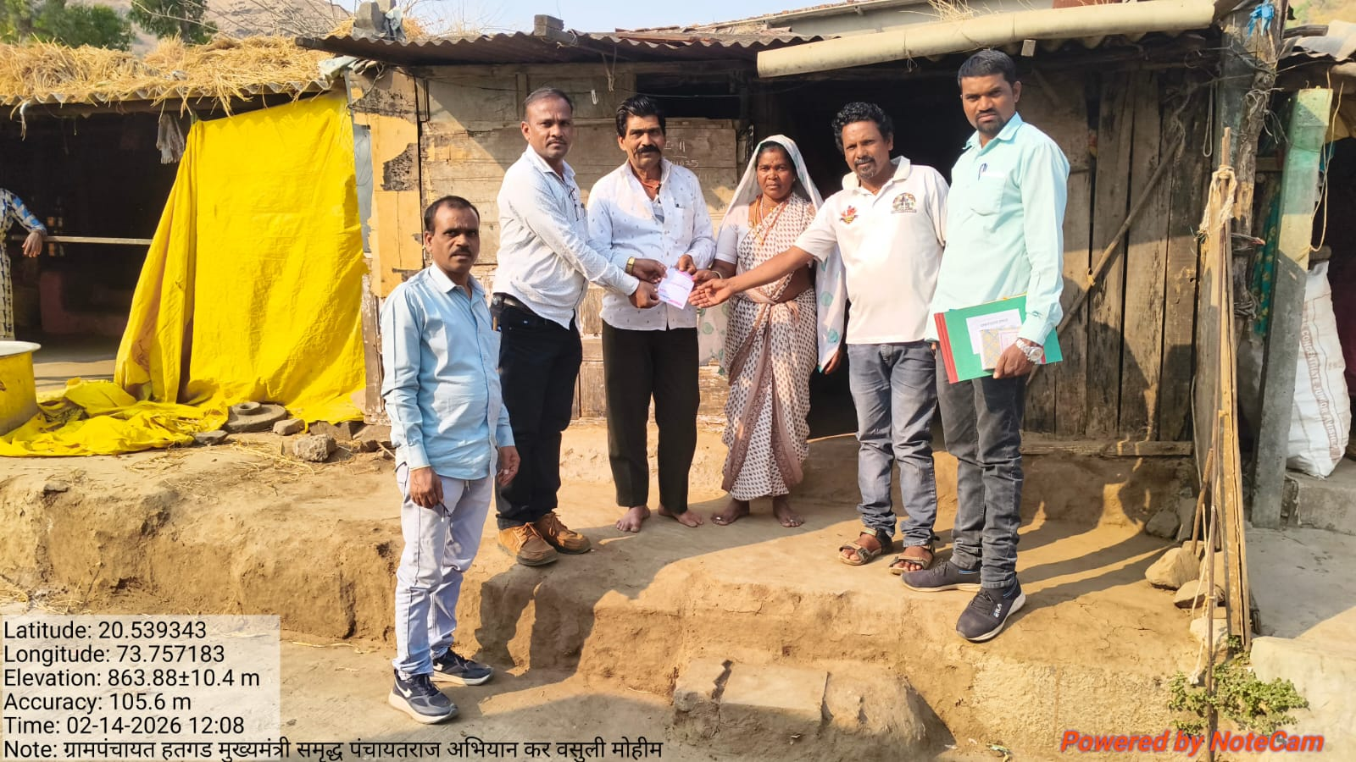
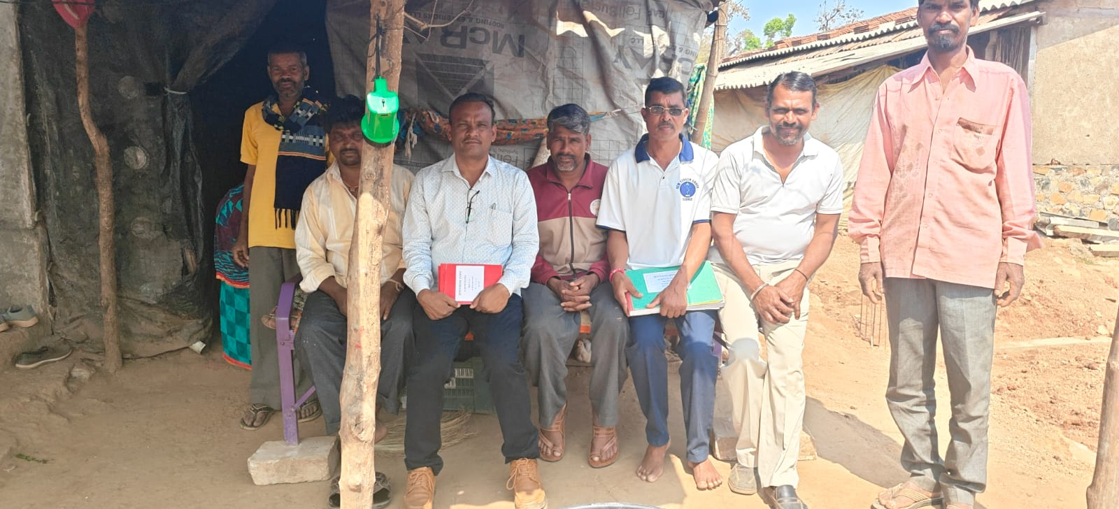
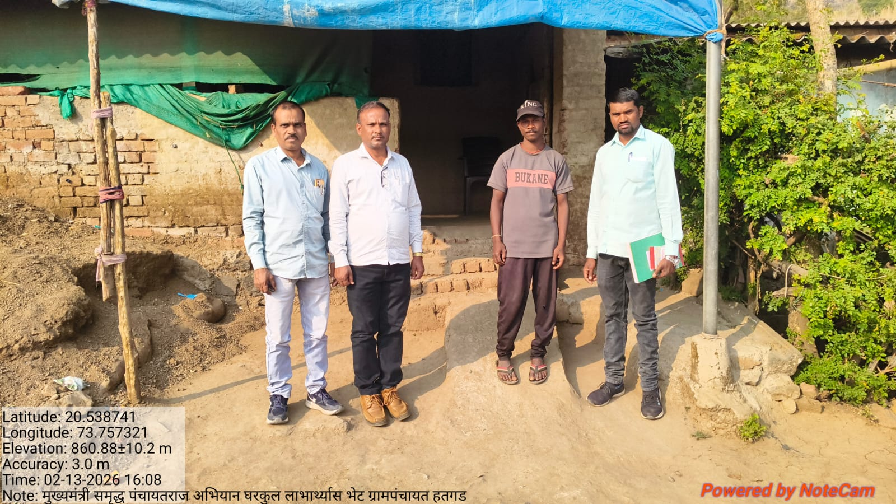
2.1 कर व पाणीपट्टी वसुली (गुण 7)

Slide 31
2.2 लोकवर्गणी (गुण 2)
अ.क्र. | ग्रामपंचायतचे नाव | लोकसंखेच्या प्रमाणात जमा करावयाची लोकवर्गणी | प्रत्यक्षात जमा झालेली लोकवर्गणी | शिल्लक असलेली लोकवर्गणी | लोकवर्गणी माध्यमातून नाविन्यपूर्ण लोकउपयोगी सुविधा निर्माण झाली आहे का ? | प्राप्त गुण | शेरा
1 | राशा
2 | हातगड | 600000 | 36100 | 563900 | होय
3 | साजोळे
4 | बोरगाव
5 | राहूडे
6 | बुबळी
7 | प्रतापगड | 0 | 0 | 0 | 0
8 | डोल्हारे
9 | हातरुडी | 400000 | 21000 | 379000 | होय
10 | कुकुडणे
11 | म्हैसखडक
12 | बाऱ्हे
13 | भदर
 | एकूण

Slide 32
2.3 स्वउत्पन्न (OSR) (गुण 1)
अ.क्र. | ग्रामपंचायतचे नाव | एकूण मागणी | मोहीम कालावधी पर्यंत झालेली वसुली | प्राप्त गुण | शेरा
1 | राशा
2 | हातगड | 903000 | 903000
3 | साजोळे
4 | बोरगाव
5 | राहूडे
6 | बुबळी
7 | प्रतापगड | 5000 | 5000
8 | डोल्हारे
9 | हातरुडी | 2100 | 2100
10 | कुकुडणे
11 | म्हैसखडक
12 | बाऱ्हे
13 | भदर
 | एकूण

Slide 33
३. जल समृद्ध, स्वच्छ व हरित गाव (Climate Action)
3.1 पाण्याचा ताळेबंध (गुण 1)
अ.क्र. | ग्रामपंचायतचे नाव | पाण्याचा ताळेबंद तयार केलेला आहे का ? (होय / नाही) | पाण्याचा ताळेबंद पेंट करून दर्शनी भागात लावलेला आहे का ? (होय / नाही) | प्राप्त गुण | शेरा
1 | राशा
2 | हातगड | होय | होय
3 | साजोळे
4 | बोरगाव
5 | राहूडे
6 | बुबळी
7 | प्रतापगड | नाही | नाही
8 | डोल्हारे
9 | हातरुडी | होय | होय
10 | कुकुडणे
11 | म्हैसखडक
12 | बाऱ्हे
13 | भदर
 | एकूण

Slide 34
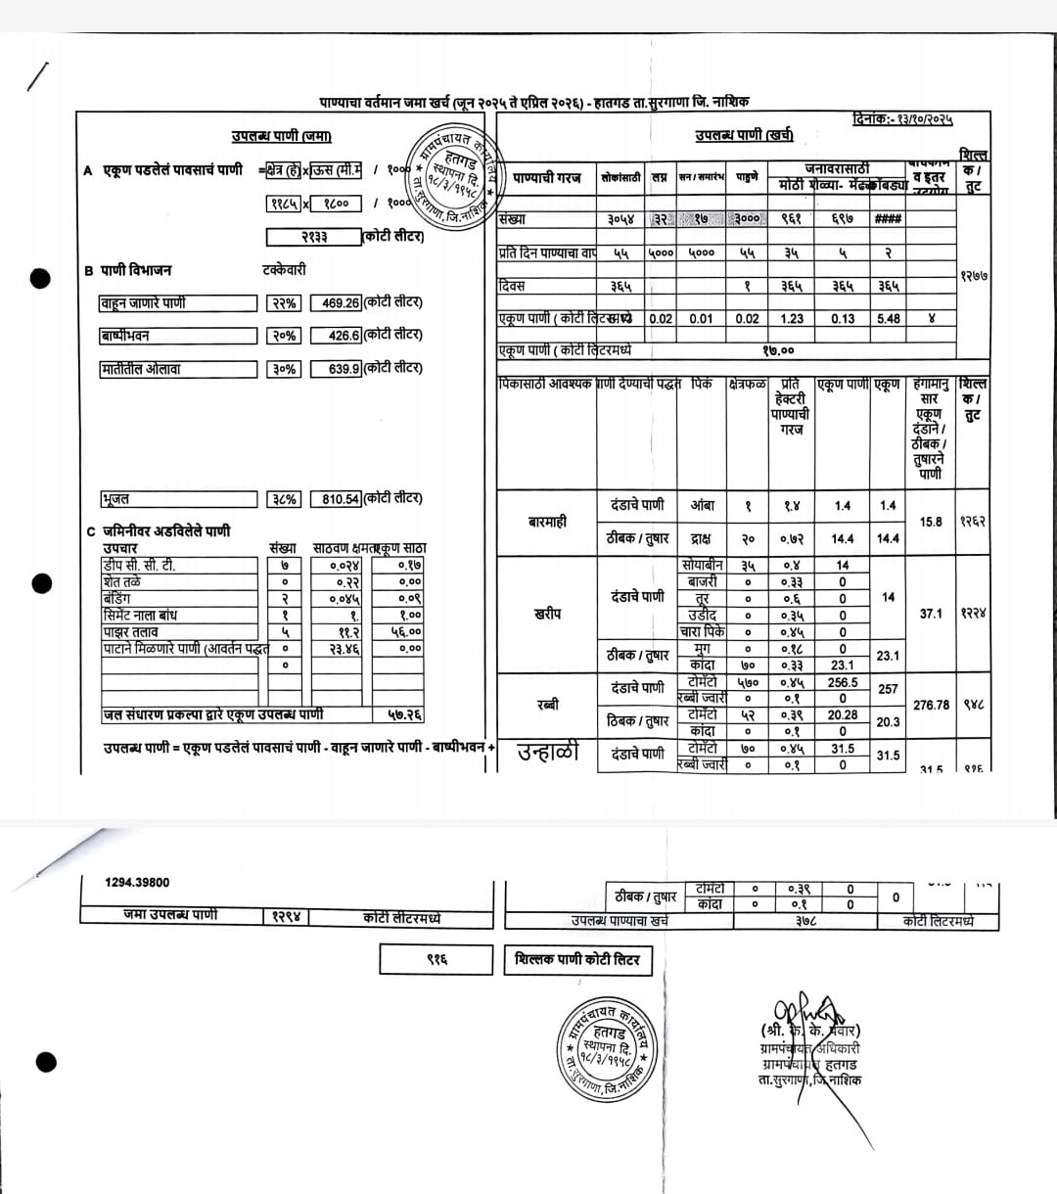
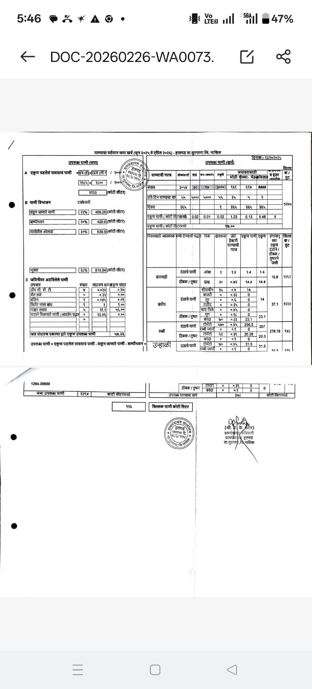
3.1 पाण्याचा तालेबंध (गुण 1)

Slide 35
3.2 शुद्ध पिण्याच्या पाण्याचा पुरवठा (गुण 1)
अ.क्र. | ग्रामपंचायतचे नाव | एकूण कुटुंब संख्या | FHTC नळ कनेक्शन व नळाद्वारे शुद्ध पाण्याच्या पुरवठा असलेले कुटुंब संख्या | शिल्लक | प्राप्त गुण | शेरा
1 | राशा
2 | हातगड | 637 | 218 | 419
3 | साजोळे
4 | बोरगाव
5 | राहूडे
6 | बुबळी
7 | प्रतापगड | 362 | 362 | 0
8 | डोल्हारे
9 | हातरुडी | 422 | 310 | 112
10 | कुकुडणे
11 | म्हैसखडक
12 | बाऱ्हे
13 | भदर
 | एकूण

Slide 36
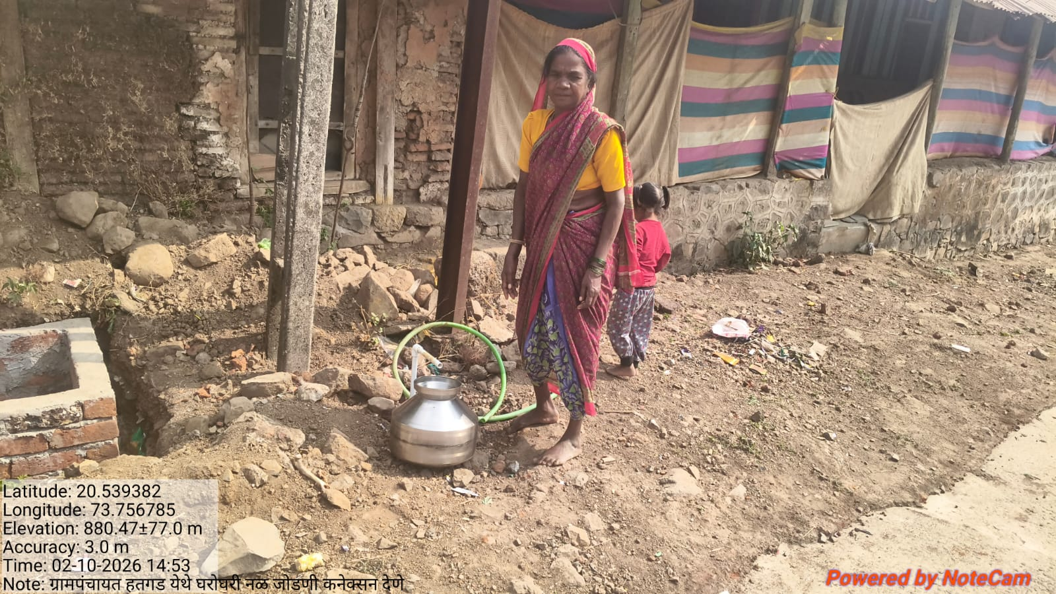
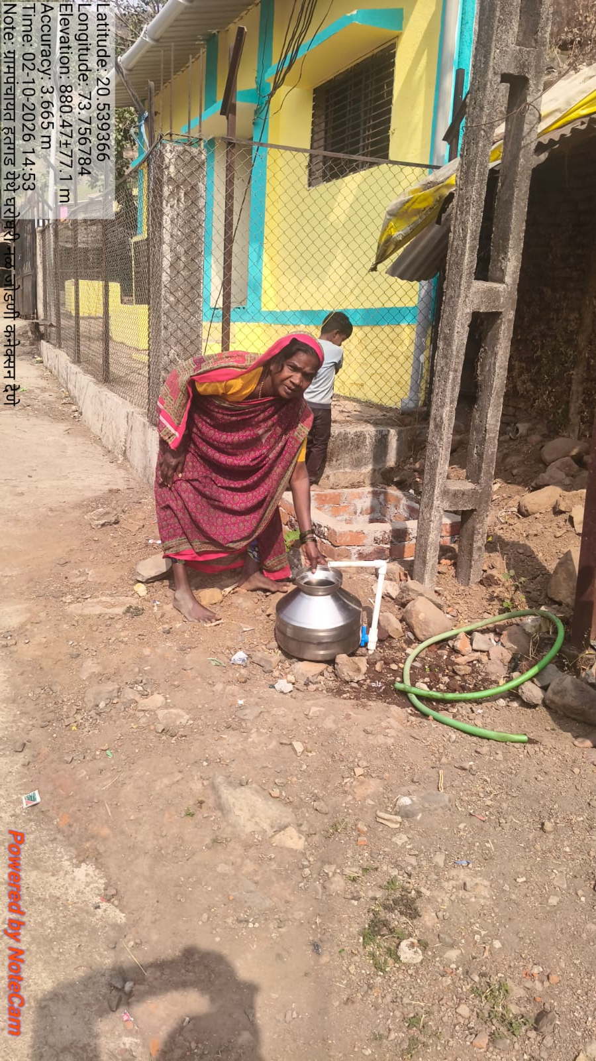
3.2 शुद्ध पिण्याच्या पाण्याचा पुरवठा (गुण 1)

Slide 37
3.3 विद्युत देयके (गुण 2)
अ.क्र. | ग्रामपंचायतचे नाव | पाणी पुरवठा योजना वीज बिल भरणा थकबाकीसह रक्कम | अभियान कालावधीत थकबाकी वीज बिल भरणा केलेली रक्कम | रस्त्यावरील दिवाबत्ती वीजदेयक थकबाकीसह रक्कम | अभियान कालावधीत थकबाकीवीज बिल भरणा केलेली रक्कम | प्राप्त गुण | शेरा
1 | राशा
2 | हातगड | 38410 | 38410 | 0 | 0
3 | साजोळे
4 | बोरगाव
5 | राहूडे
6 | बुबळी
7 | प्रतापगड | 0 | 0 | 0 | 0
8 | डोल्हारे
9 | हातरुडी | 17380 | 17380 | 367013 | 0
10 | कुकुडणे
11 | म्हैसखडक
12 | बाऱ्हे
13 | भदर
 | एकूण

Slide 38
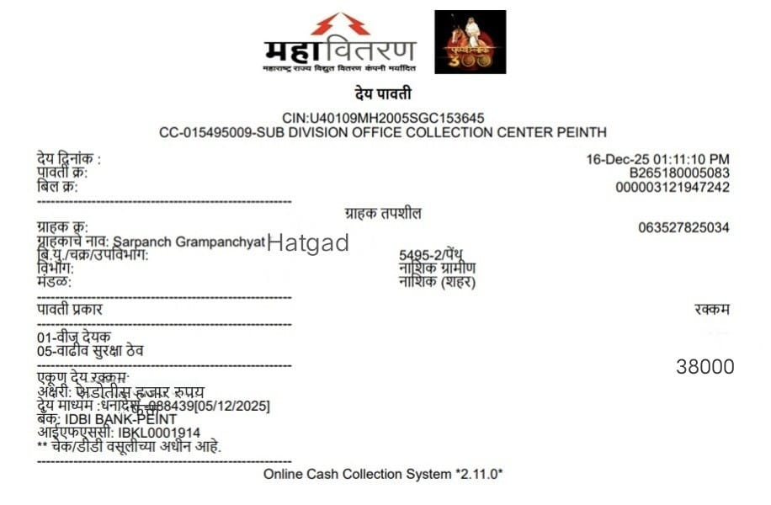
3.3 विद्युत देयके (गुण 2)

Slide 39
3.4 पिण्याच्या पाण्याचे स्त्रोत बळकटीकरण (गुण 1)
अ.क्र. | ग्रामपंचायतचे नाव | एकूण पिण्याच्या पाण्याचे स्त्रोतांची संख्या | एकूण बळकटीकारण केलेल्या स्त्रोतांची संख्या | वनराई बंधारे संख्या | सिमेंट बंधारे व के.टी.वेअर गेट बसविणे संख्या | प्राप्त गुण | शेरा
1 | राशा
2 | हातगड | 11 | 5 | 2 | 1
3 | साजोळे
4 | बोरगाव
5 | राहूडे
6 | बुबळी
7 | प्रतापगड | 3 | 3 | 5 | 5
8 | डोल्हारे
9 | हातरुडी | 7 | 3 | 5 | 2
10 | कुकुडणे
11 | म्हैसखडक
12 | बाऱ्हे
13 | भदर
 | एकूण

Slide 40
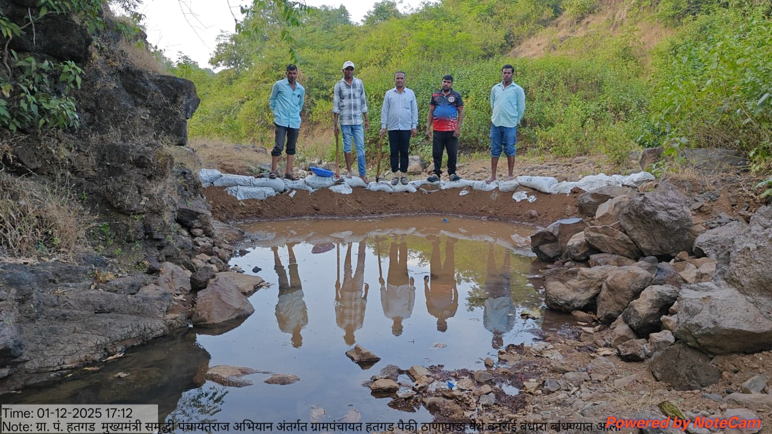
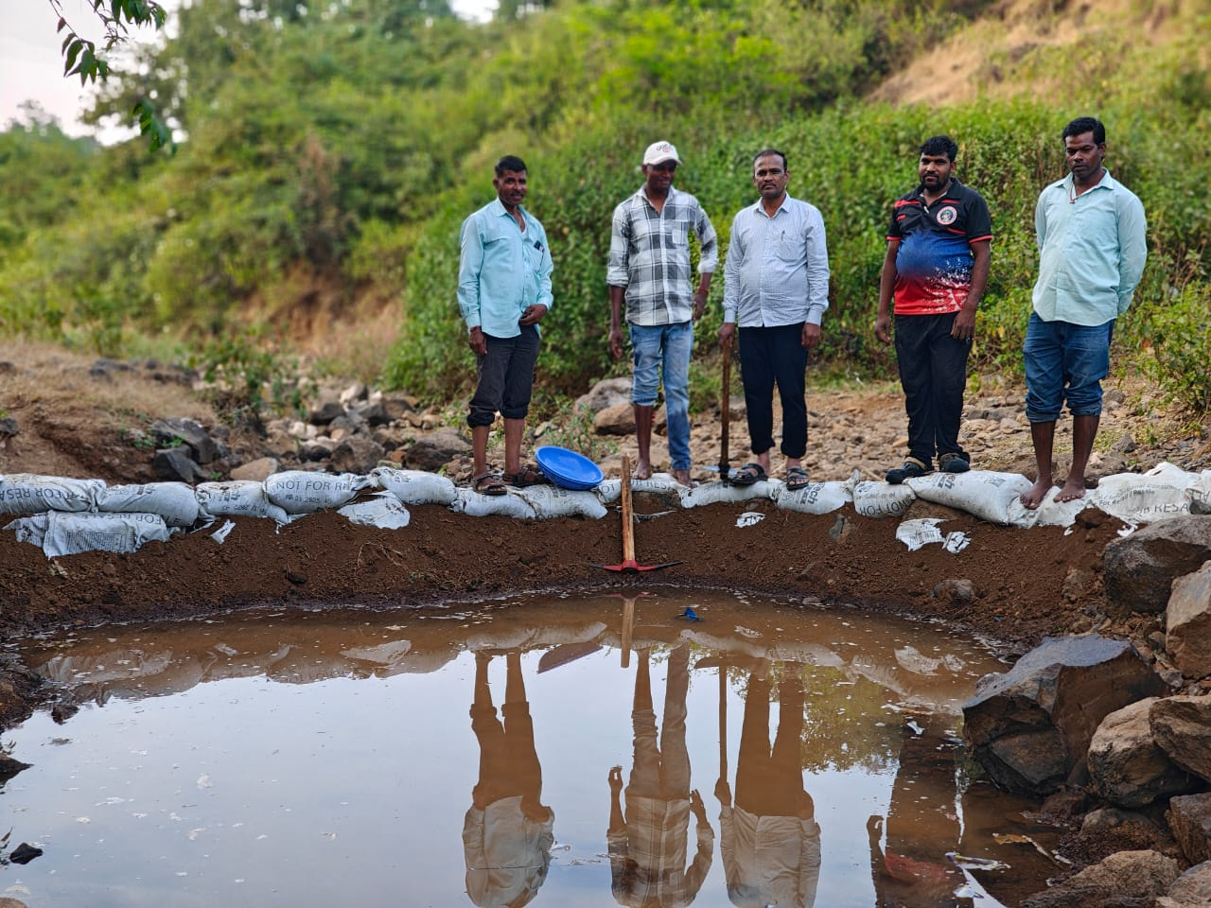
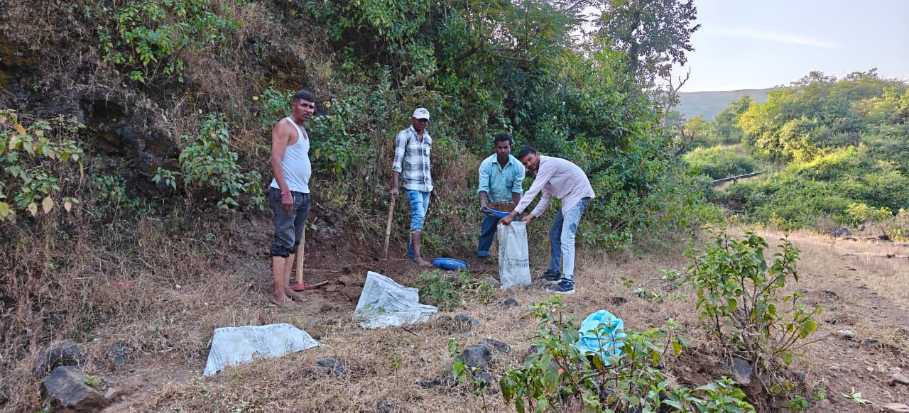
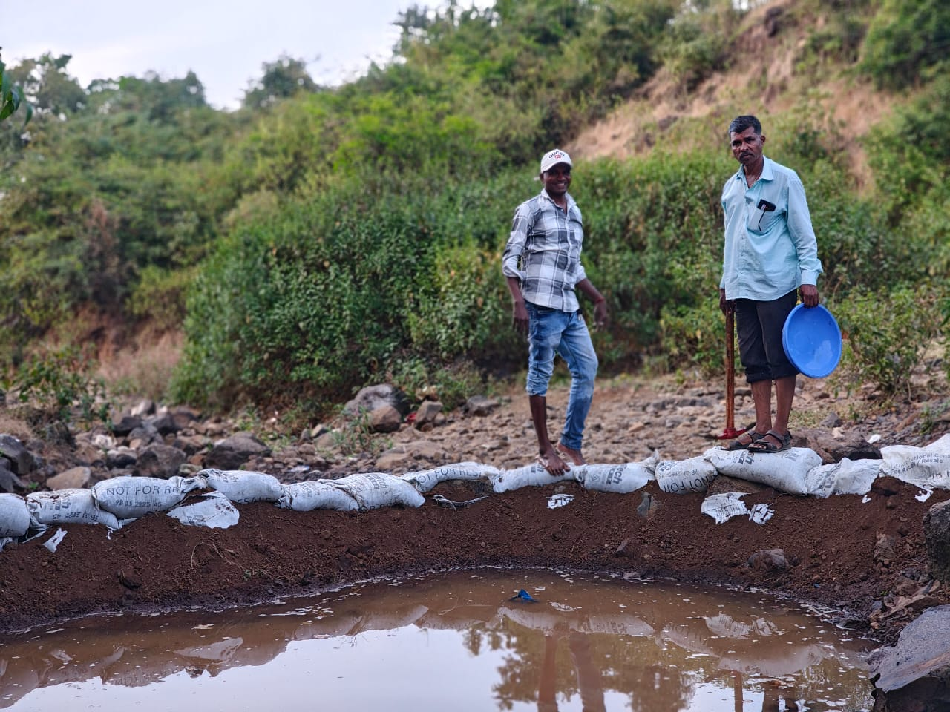
3.4 पिण्याच्या पाण्याचे स्त्रोत बळकटीकरण (गुण 1)

Slide 41
3.5 रेन वॉटर हार्वेस्टिंग युनिट (गुण 1)
अ.क्र. | ग्रामपंचायतचे नाव | गावातील शासकीय व निमशासकीय इमारत संख्या | रेन वॉटर हार्वेस्टिंग युनिट स्थापित केलेली इमारत संख्या | शिल्लक | प्राप्त गुण | शेरा
1 | राशा
2 | हातगड | 6 | 6 | 0
3 | साजोळे
4 | बोरगाव
5 | राहूडे
6 | बुबळी
7 | प्रतापगड | 7 | 7 | 0
8 | डोल्हारे
9 | हातरुडी | 11 | 11 | 0
10 | कुकुडणे
11 | म्हैसखडक
12 | बाऱ्हे
13 | भदर
 | एकूण

Slide 42
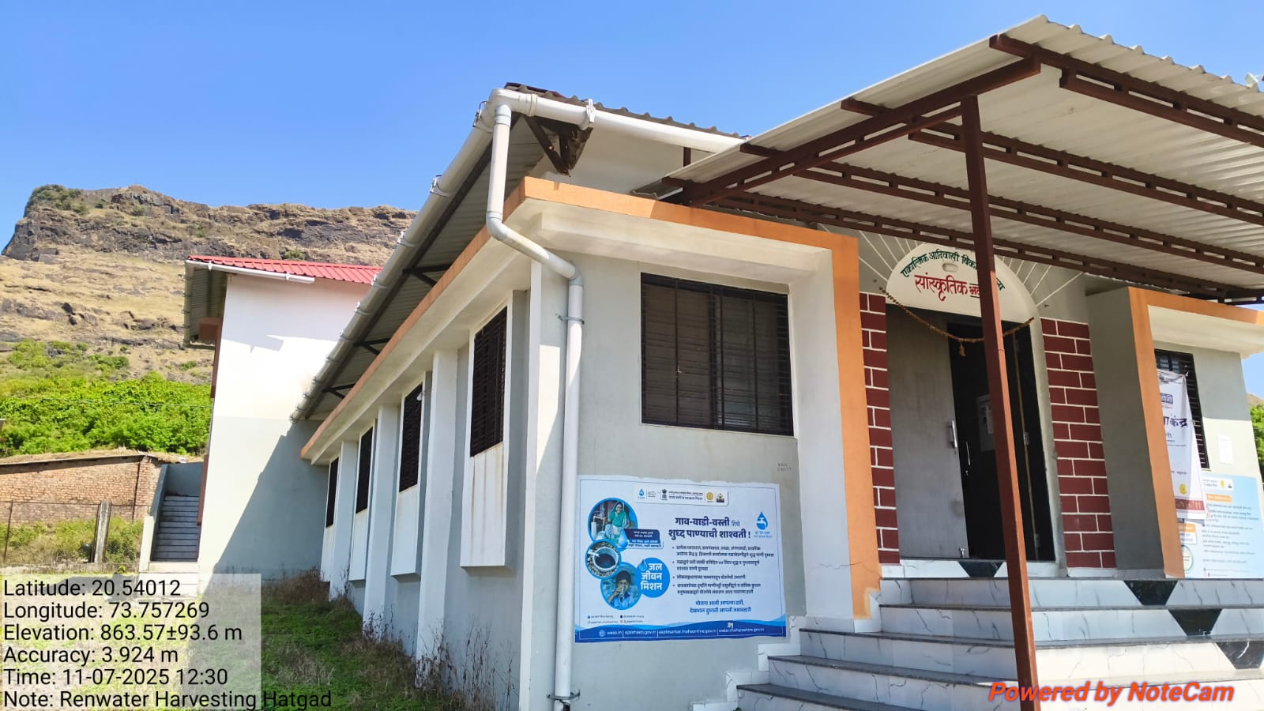
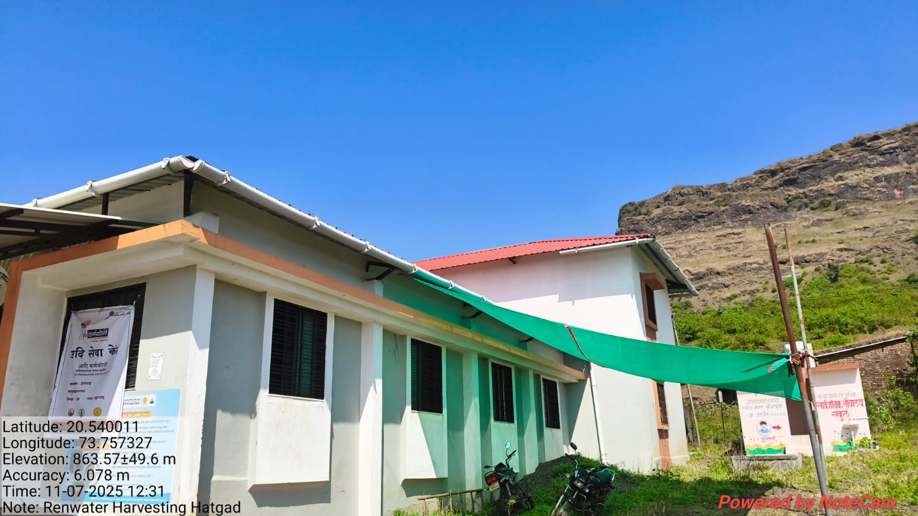
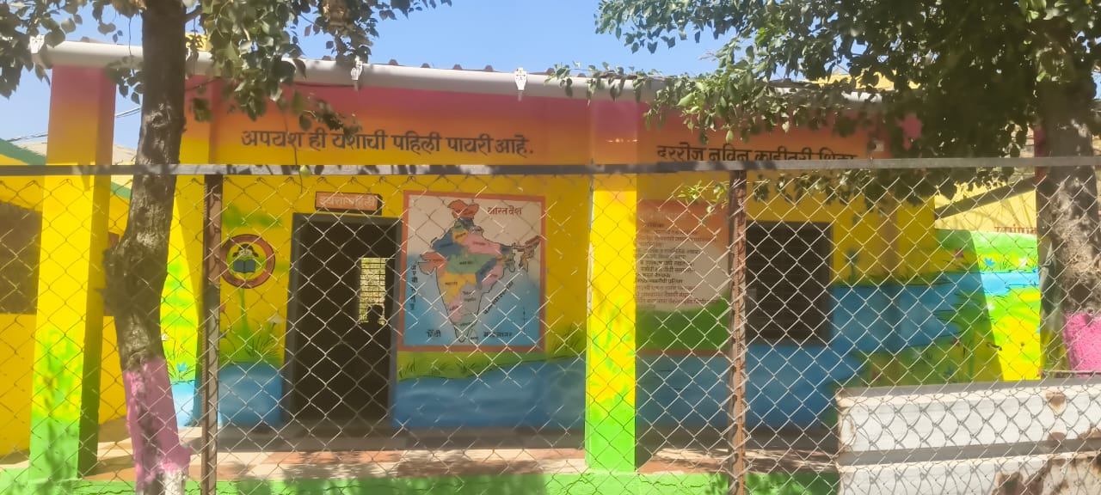
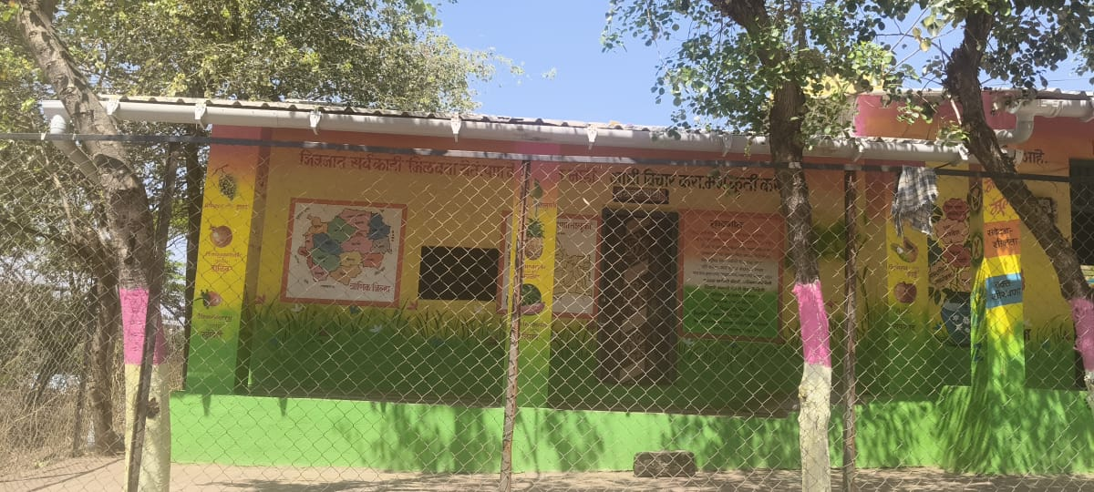
3.5 रेन वॉटर हार्वेस्टिंग युनिट (गुण 1)

Slide 43
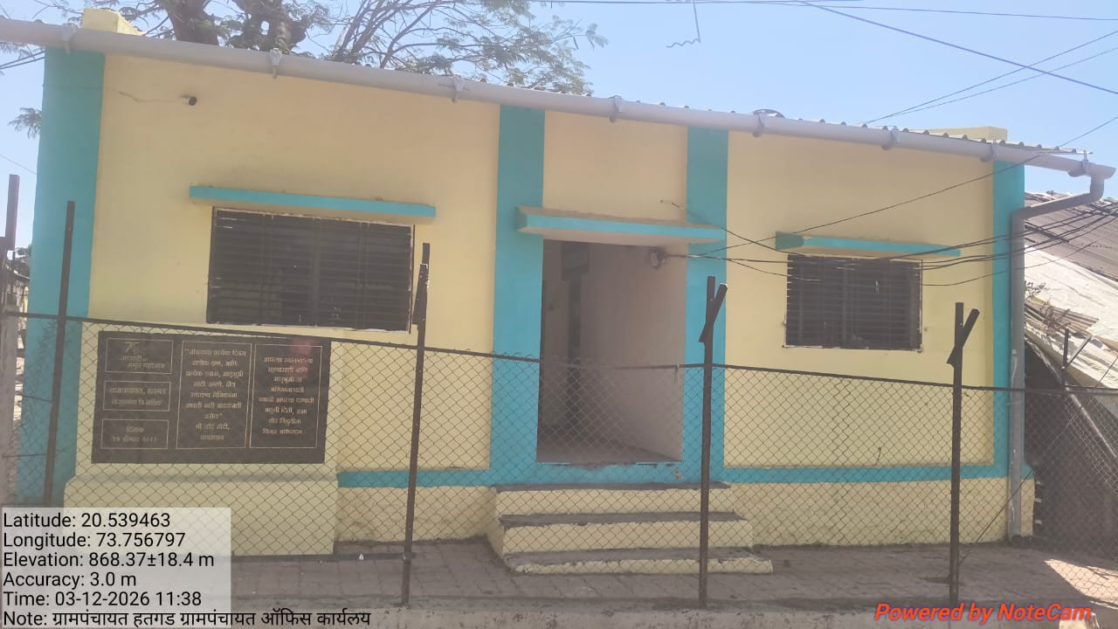
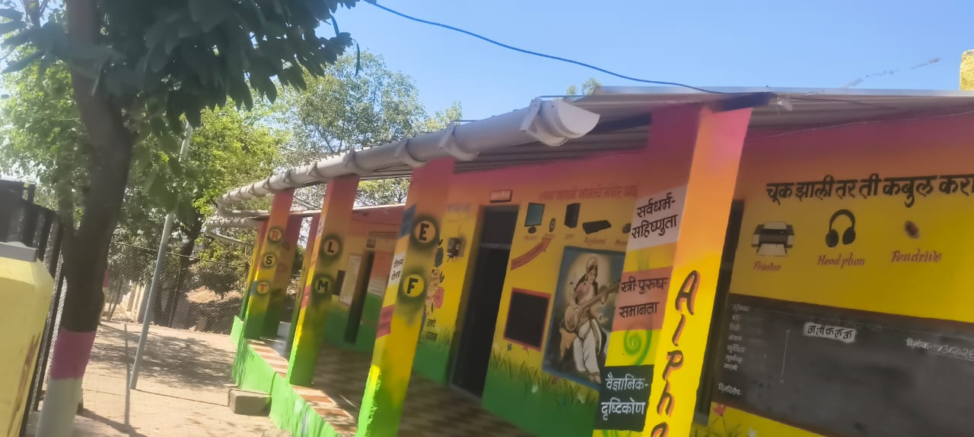
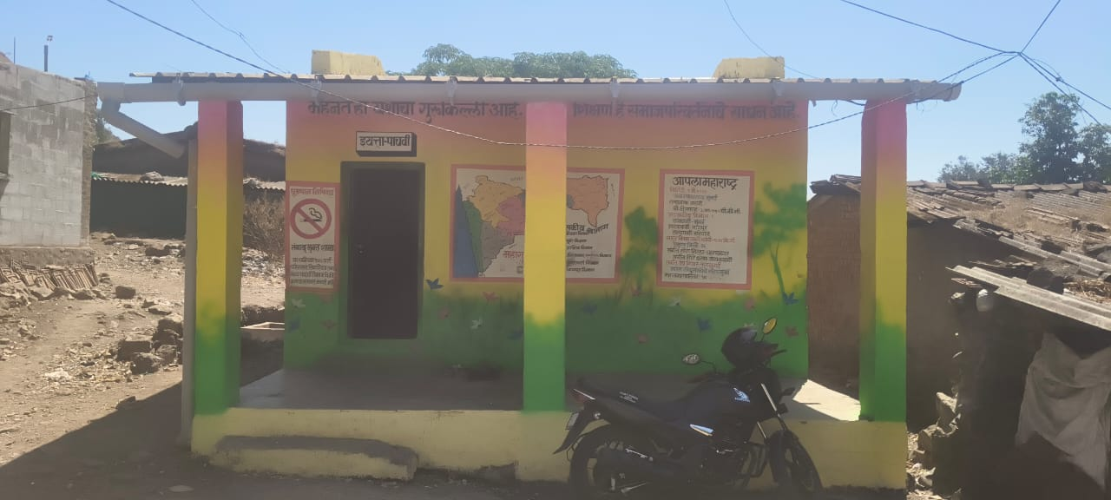
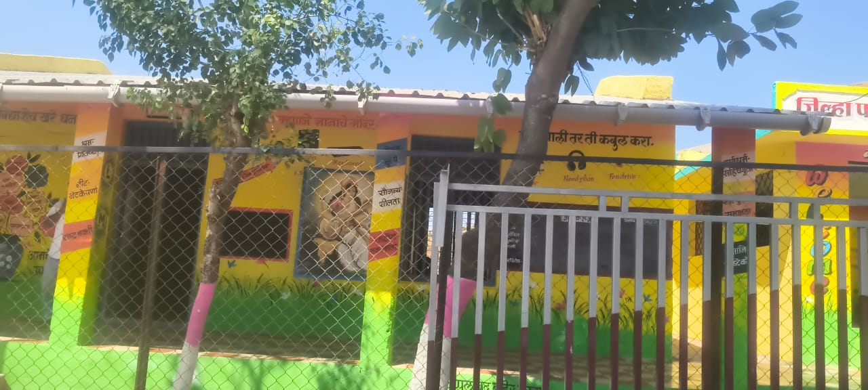

Slide 44
3.6 सूक्ष्म सिंचनाखालील क्षेत्र वाढविणे (गुण 0.5)
अ.क्र. | ग्रामपंचायतचे नाव | मोहीम पूर्वी असणारे एकूण सूक्ष्म सिंचन क्षेत्र (हेक्टर) | मोहीम नंतर सूक्ष्म सिंचन अंतर्गत आलेले क्षेत्र (हेक्टर) | प्राप्त गुण | शेरा
1 | राशा
2 | हातगड | 0 | 0
3 | साजोळे
4 | बोरगाव
5 | राहूडे
6 | बुबळी
7 | प्रतापगड | 0 | 0
8 | डोल्हारे
9 | हातरुडी | 9 | 2
10 | कुकुडणे
11 | म्हैसखडक
12 | बाऱ्हे
13 | भदर
 | एकूण

Slide 45
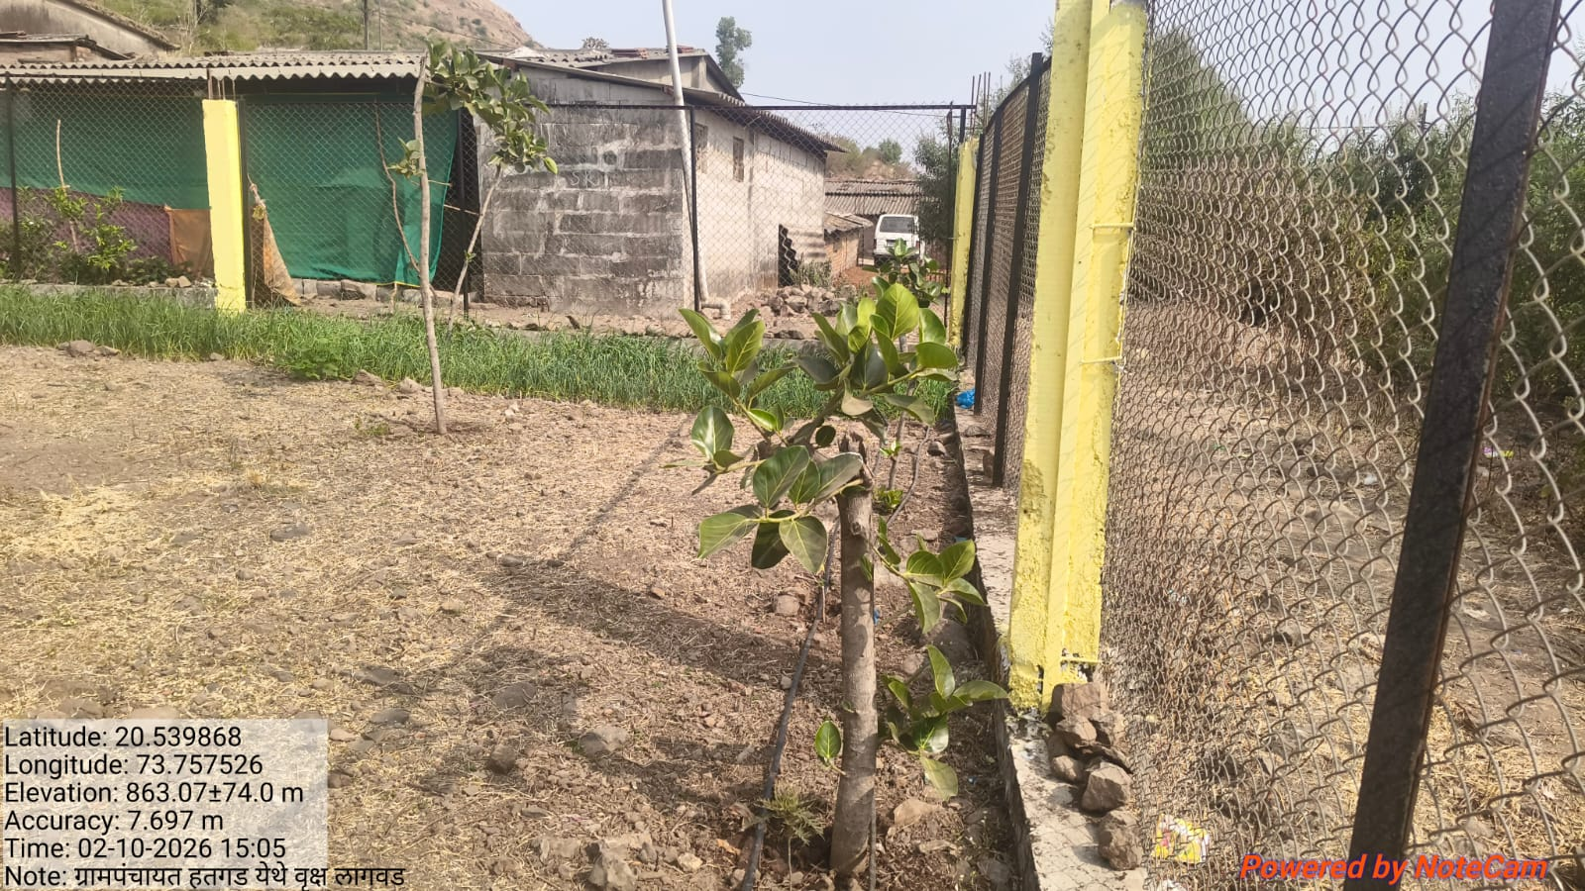
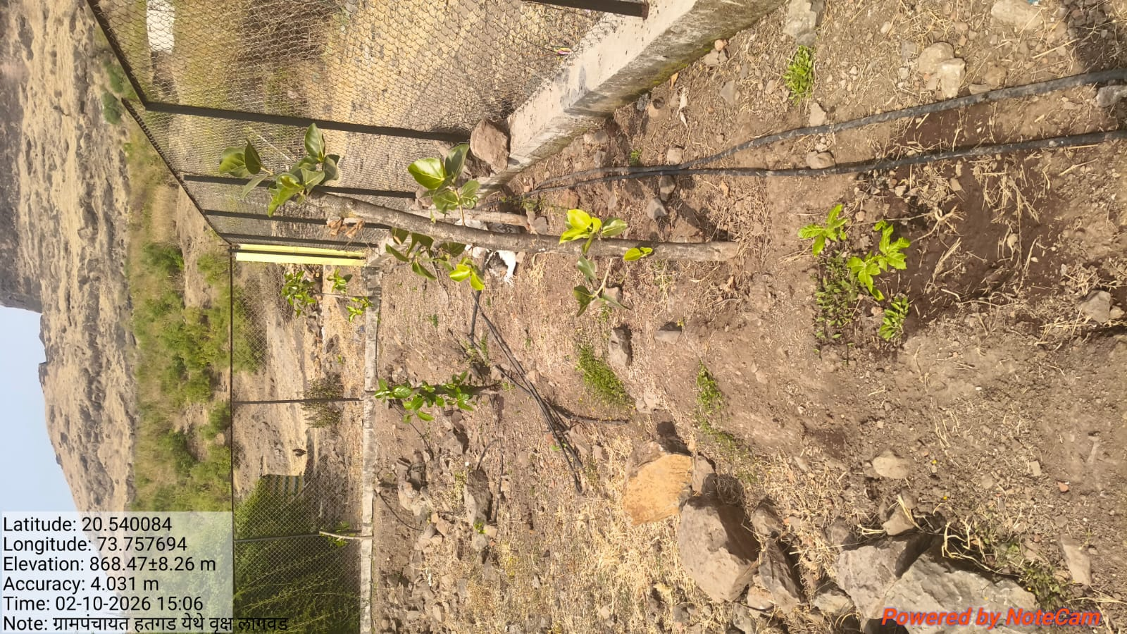
3.6 सूक्ष्म सिंचनाखालील क्षेत्र वाढविणे (गुण 0.5)

Slide 46
3.7 अपारंपरिक उर्जा व सौर उर्जा वापर (गुण 6)
अ.क्र. | ग्रामपंचायतचे नाव | पाणी पुरवठा योजना सौर उर्जा वापर | ग्रामपंचायत इमारत सौर उर्जा वापर | PMAYG सूर्यघर योजना टप्पा – 2 | घरकुल व्यतिरिक्त इतर २०% घरांना सौर उर्जा वापर | प्राथमिक शाळा सौरऊर्जा वापर | अंगणवाडी केंद्र सौरऊर्जा वापर | शेतकऱ्याकडे शेती करिता सौरुउर्जा पंप वापर किमान २५% | प्राप्त गुण | शेरा
1 | राशा
2 | हातगड | 0 | 1 | 25 | 0 | 0 | 2 | 23
3 | साजोळे
4 | बोरगाव
5 | राहूडे
6 | बुबळी
7 | प्रतापगड | 0 | 1 | 0 | 0 | 3 | 3 | 10
8 | डोल्हारे
9 | हातरुडी | 3 | 1 | 20 | 30 | 4 | 5 | 140
10 | कुकुडणे
11 | म्हैसखडक
12 | बाऱ्हे
13 | भदर
 | एकूण

Slide 47




3.7 अपारंपरिक उर्जा व सौर उर्जा वापर (गुण 6)

Slide 48




Slide 49
3.8 वृक्ष लागवड व वृक्ष संवर्धन करणे (गुण 2)
अ.क्र. | ग्रामपंचायतचे नाव | ग्रामपंचायतीची एकूण लोकसंख्या | लोकसंख्यानुसार केलेली वृक्ष लागवड संख्या | प्राप्त गुण | शेरा
1 | राशा
2 | हातगड | 3054 | 1100
3 | साजोळे
4 | बोरगाव
5 | राहूडे
6 | बुबळी
7 | प्रतापगड | 1675 | 1675
8 | डोल्हारे
9 | हातरुडी | 1698 | 1250
10 | कुकुडणे
11 | म्हैसखडक
12 | बाऱ्हे
13 | भदर
 | एकूण

Slide 50




3.8 वृक्ष लागवड व वृक्ष संवर्धन करणे (गुण 2)

Slide 51


3.8 वृक्ष लागवड व वृक्ष संवर्धन करणे (गुण 2)

Slide 52
3.9 संत गाडगेबाबा ग्राम स्वच्छता अभियान प्रभावीपणे राबविणे (गुण 1)
अ.क्र. | ग्रामपंचायतचे नाव | शासन निर्णयातील परिशिष्ठ 1 नुसार कार्यवाही करणे | प्राप्त गुण | शेरा
1 | राशा
2 | हातगड | होय
3 | साजोळे
4 | बोरगाव
5 | राहूडे
6 | बुबळी
7 | प्रतापगड | होय
8 | डोल्हारे
9 | हातरुडी | होय
10 | कुकुडणे
11 | म्हैसखडक
12 | बाऱ्हे
13 | भदर
 | एकूण

Slide 53
3.10 प्लास्टिक बंदी (गुण 1)
अ.क्र. | ग्रामपंचायतचे नाव | प्लास्टिक बंदी बाबत ठराव केला आहे काय ? | दंडात्मक कार्यवाही केलेल्या नागरिकांची संख्या | कार्यवाही अंतर्गत दंड वसूल केलेली रक्कम | प्राप्त गुण | शेरा
1 | राशा
2 | हातगड | होय | 1 | 5000
3 | साजोळे
4 | बोरगाव
5 | राहूडे
6 | बुबळी
7 | प्रतापगड | होय | 3 | 300
8 | डोल्हारे
9 | हातरुडी | होय | 14 | 2100
10 | कुकुडणे
11 | म्हैसखडक
12 | बाऱ्हे
13 | भदर
 | एकूण

Slide 54



3.10 प्लास्टिक बंदी (गुण 1)

Slide 55
3.11 घनकचरा व्यवस्थापन (गुण 1.5)
अ.क्र. | ग्रामपंचायतचे नाव | एकूण कुटुंब संख्या | सुका व ओला कचरा विलगीकरण / संकलन करणे कुटुंब सांख्य | ओल्या कचऱ्यापासून खात बनविणे कुटुंब सांख्य | सुक्या कचऱ्याचे शास्त्रशुद्ध व्यवस्थापन करणे कुटुंब सांख्य | प्राप्त गुण | शेरा
1 | राशा
2 | हातगड | 637 | 637 | 218 | 419
3 | साजोळे
4 | बोरगाव
5 | राहूडे
6 | बुबळी
7 | प्रतापगड | 362 | 362 | 362 | 362
8 | डोल्हारे
9 | हातरुडी | 422 | 422 | 422 | 160
10 | कुकुडणे
11 | म्हैसखडक
12 | बाऱ्हे
13 | भदर
 | एकूण

Slide 56



3.11 घनकचरा व्यवस्थापन (गुण 1.5)

Slide 57



Slide 58
3.12 सांडपाणी व्यवस्थापन(गुण 1)
अ.क्र. | ग्रामपंचायतचे नाव | ग्रामपंचायत अंतर्गत एकूण कुटुंब संख्या | शोष खड्डे असणारी कुटुंब संख्या | प्राप्त गुण | शेरा
1 | राशा
2 | हातगड | 637 | 637
3 | साजोळे
4 | बोरगाव
5 | राहूडे
6 | बुबळी
7 | प्रतापगड | 362 | 362
8 | डोल्हारे
9 | हातरुडी | 422 | 330
10 | कुकुडणे
11 | म्हैसखडक
12 | बाऱ्हे
13 | भदर
 | एकूण

Slide 59
3.12 सांडपाणी व्यवस्थापन(गुण 1)

Slide 60




Slide 61
४. मनरेगा व इतर योजनांशी अभिसरण
4.1 महात्मा गांधी राष्ट्रीय ग्रामीण रोजगार हमी योजना (गुण 2)
अ.क्र. | ग्रामपंचायतचे नाव | एकूण लोकसंख्या | एकूण सार्वजनिक किमान २० कामांची उदिष्ट संख्या | पैकी मनरेगा अंतर्गत पूर्ण केलेल्या कामांची संख्या | मनुष्यदिन निर्मिती (लोकसंख्या 2000 पर्यंत 3000 व 5000 पर्यंत 5000) | मनुष्य दिवस | शेरा
1 | राशा
2 | हातगड | 3054 | 20 | 18 | 8296 | 8296
3 | साजोळे
4 | बोरगाव
5 | राहूडे
6 | बुबळी
7 | प्रतापगड | 1675 | 20 | 5 | 3000 | 3100
8 | डोल्हारे
9 | हातरुडी | 1698 | 20 | 5 | 3000 | 2400
10 | कुकुडणे
11 | म्हैसखडक
12 | बाऱ्हे
13 | भदर
 | एकूण

Slide 62
4.2 निर्मल शोषखड्डा, जलतारा कामे, विहीर पुनर्भरण, Rain Water Harvesting, छतावरील पाणी संकलन (गुण 1)
अ.क्र. | ग्रामपंचायतचे नाव | एकूण लोकसंख्या | किमान कामांची उदिष्ट लोकसंख्येनुसार | पैकी पूर्ण झालेल्या कामांची संख्या | प्राप्त गुण | शेरा
1 | राशा
2 | हातगड | 3054 | 100 | 18
3 | साजोळे
4 | बोरगाव
5 | राहूडे
6 | बुबळी
7 | प्रतापगड | 1675 | 20 | 0
8 | डोल्हारे
9 | हातरुडी | 1698 | 20 | 20
10 | कुकुडणे
11 | म्हैसखडक
12 | बाऱ्हे
13 | भदर
 | एकूण

Slide 63
4.2 निर्मल शोषखड्डा, जलतारा कामे, विहीर पुनर्भरण, Rain Water Harvesting, छतावरील पाणी संकलन (गुण 1)

Slide 64
4.3 नवीन विहीर / विहीर दुरुस्ती / विहीर पुनर्भरण, शेततळे, ढाळीचे बांध, अनगड दगडी बांध कामे (गुण 1)
अ.क्र. | ग्रामपंचायतचे नाव | एकूण लोकसंख्या | किमान कामांची उदिष्ट संख्या | पैकी पूर्ण झालेल्या कामांची संख्या | प्राप्त गुण | शेरा
1 | राशा
2 | हातगड | 3054 | 10 | 5
3 | साजोळे
4 | बोरगाव
5 | राहूडे
6 | बुबळी
7 | प्रतापगड | 1675 | 20 | 0
8 | डोल्हारे
9 | हातरुडी | 1698 | 20 | 5
10 | कुकुडणे
11 | म्हैसखडक
12 | बाऱ्हे
13 | भदर
 | एकूण

Slide 65


4.3 नवीन विहीर / विहीर दुरुस्ती / विहीर पुनर्भरण, शेततळे, ढाळीचे बांध, अनगड दगडी बांध कामे (गुण 1)

Slide 66
4.4 जनावरांचा गोठा / कुकुटपालन शेड / बायोगॅस उभारणी / शेळीपालन शेड, नॅडप / व्हार्मी कंपोस्टिंग, कांदा चाळ (गुण 1)
अ.क्र. | ग्रामपंचायतचे नाव | एकूण किमान 5 कामांचे उदिष्ट | पैकी पूर्ण झालेल्या कामांची संख्या | प्राप्त गुण | शेरा
1 | राशा
2 | हातगड | 5 | 5
3 | साजोळे
4 | बोरगाव
5 | राहूडे
6 | बुबळी
7 | प्रतापगड | 5 | 0
8 | डोल्हारे
9 | हातरुडी | 5 | 5
10 | कुकुडणे
11 | म्हैसखडक
12 | बाऱ्हे
13 | भदर
 | एकूण

Slide 67
4.5 घरकुल व मनरेगा अभिसरण (गुण 1)
अ.क्र. | ग्रामपंचायतचे नाव | एकूण मंजूर घरकुलांची संख्या | अभिसरण घरकुल उदिष्ट | पैकी अभिसरण केलेले घरकुलांची संख्या | पैकी मनरेगासोबत अभिसरण करून पूर्ण केलेल्या घरकुलांची संख्या | प्राप्त गुण | शेरा
1 | राशा
2 | हातगड | 131 | 131 | 131 | 123
3 | साजोळे
4 | बोरगाव
5 | राहूडे
6 | बुबळी
7 | प्रतापगड | 221 | 221 | 221 | 118
8 | डोल्हारे
9 | हातरुडी | 73 | 73 | 73 | 64
10 | कुकुडणे
11 | म्हैसखडक
12 | बाऱ्हे
13 | भदर
 | एकूण

Slide 68




4.5 घरकुल व मनरेगा अभिसरण (गुण 1)

Slide 69
५. गावपातळी वरील संस्था सक्षमीकरण
5.1 ग्रामपंचायत सक्षमीकरण (गुण 3.5)
अ.क्र. | ग्रामपंचायतचे नाव | ग्रामपंचायत मिटिंग हॉल, प्रतीक्षालय | सरपंच, उपसरपंच, ग्रा.अधि. स्वतंत्र बैठक व्यवस्था | पिण्याच्या पाण्याची सुविधा, दिव्यांग ramp | दर्शनीय भागावर योजनांचे फलक | वाचनालय व संगणकीकृत ग्रंथालय | महिला व पुरुष स्वतंत्र स्वच्छतागृह | रंगरंगोटी व सुशोभीकरण | प्राप्त गुण | शेरा
1 | राशा
2 | हातगड | 1 | 1 | 1 | 1 | 1 | 1 | 1
3 | साजोळे
4 | बोरगाव
5 | राहूडे
6 | बुबळी
7 | प्रतापगड | 1 | 1 | 1 | 1 | 1 | 1 | 1
8 | डोल्हारे
9 | हातरुडी | 1 | 1 | 1 | 1 | 1 | 1 | 1
10 | कुकुडणे
11 | म्हैसखडक
12 | बाऱ्हे
13 | भदर
 | एकूण

Slide 70



5.1 ग्रामपंचायत सक्षमीकरण (गुण 3.5)

Slide 71


5.1 ग्रामपंचायत सक्षमीकरण (गुण 3.5)

Slide 72
5.2 शाळा सुविधा सक्षमीकरण (गुण 4.5)
अ.क्र. | ग्रामपंचायतचे नाव | एकूण शाळा संख्या | सर्व शाळा डिजिटल करणे | पिण्याच्या पाण्याची सुविधा | मुले व मुली यांना स्वतंत्र स्वच्छतागृह | हॅण्ड वॉश स्टेशन | रंगरंगोटी व बोलक्या भिंती | पोषक परसबाग | किचन व्यवस्था | CCTV | संरक्षक भिंत | शेरा
1 | राशा
2 | हातगड | 5 | 5 | 5 | 5 | 5 | 5 | 5 | 5 | 5 | 5
3 | साजोळे
4 | बोरगाव
5 | राहूडे
6 | बुबळी
7 | प्रतापगड | 3 | 3 | 3 | 3 | 3 | 3 | 3 | 3 | 3 | 3
8 | डोल्हारे
9 | हातरुडी | 4 | 4 | 4 | 4 | 4 | 4 | 4 | 4 | 2 | 4
10 | कुकुडणे
11 | म्हैसखडक
12 | बाऱ्हे
13 | भदर
 | एकूण

Slide 73

5.2 शाळा सुविधा सक्षमीकरण (गुण 4.5)

Slide 75
5.3 अंगणवाडी सुविधा सक्षमीकरण (गुण 2)
अ.क्र. | ग्रामपंचायतचे नाव | एकूण अंगणवाडी संख्या | सर्व अंगणवाडी डिजिटल करणे | बालस्नेही स्वच्छतागृह व पिण्याच्या पाण्याची सुविधा | पोषक परसबाग | बोलक्या भिंती | प्राप्त गुण | शेरा
1 | राशा
2 | हातगड | 5 | 5 | 5 | 5 | 5
3 | साजोळे
4 | बोरगाव
5 | राहूडे
6 | बुबळी
7 | प्रतापगड | 3 | 3 | 3 | 3 | 3
8 | डोल्हारे
9 | हातरुडी | 5 | 5 | 5 | 5 | 5
10 | कुकुडणे
11 | म्हैसखडक
12 | बाऱ्हे
13 | भदर
 | एकूण

Slide 76




5.3 अंगणवाडी सुविधा सक्षमीकरण (गुण 2)

Slide 77

5.3 अंगणवाडी सुविधा सक्षमीकरण (गुण 2)

Slide 78
5.4 पशुवैद्यकीय उपचार केंद्र (गुण 1)
(उपचार केंद्र नसल्यास खोडा व उपचार सेवा सुविधा उपलब्ध असणे)
अ.क्र. | ग्रामपंचायतचे नाव | स्वच्छतागृह व पिण्याच्या पाण्याची सुविधा | जनावरांसाठी खोडा | घनकचरा व सांडपाणी शास्त्रोक्त पद्धतीने व्यवस्थापन | प्राप्त गुण | शेरा
1 | राशा
2 | हातगड | 1 | 1 | 1
3 | साजोळे
4 | बोरगाव
5 | राहूडे
6 | बुबळी
7 | प्रतापगड | 1 | 3 | 1
8 | डोल्हारे
9 | हातरुडी | 1 | 1 | 1
10 | कुकुडणे
11 | म्हैसखडक
12 | बाऱ्हे
13 | भदर
 | एकूण

Slide 79


5.4 पशुवैद्यकीय उपचार केंद्र (गुण 1)
(उपचार केंद्र नसल्यास खोडा व उपचार सेवा सुविधा उपलब्ध असणे)

Slide 80
5.5 स्मशानभूमी सुविधा (गुण 2)
अ.क्र. | ग्रामपंचायतचे नाव | स्मशानभूमी शेड / दफनभूमी (होय / नाही) | बैठक व्यवस्था व पाण्याची सोय (होय / नाही) | पोहोच रस्ता (होय / नाही) | सौर दिवे व वृक्षारोपण (होय / नाही) | प्राप्त गुण | शेरा
1 | राशा | होय | होय | होय | होय
2 | हातगड | होय | होय | होय | होय
3 | साजोळे | होय | होय | होय | होय
4 | बोरगाव | होय | होय | होय | होय
5 | राहूडे | होय | होय | होय | होय
6 | बुबळी | होय | होय | होय | होय
7 | प्रतापगड | होय | नाही | होय | नाही
8 | डोल्हारे | होय | होय | होय | होय
9 | हातरुडी | होय | होय | होय | होय
10 | कुकुडणे | होय | नाही | होय | नाही
11 | म्हैसखडक | होय | नाही | होय | होय
12 | बाऱ्हे | होय | होय | होय | होय
13 | भदर | होय | नाही | होय | नाही
 | एकूण

Slide 81




5.5 स्मशानभूमी सुविधा (गुण 2)

Slide 82
5.6 व्यायाशाळा / खुली व्यायाम शाळा उपलब्ध करून देणे (गुण 1)
अ.क्र. | ग्रामपंचायतचे नाव | व्यायामशाळा आहे का ? (होय / नाही) | सुविधापूर्ण व्यायामशाळे आहे का ? (होय / नाही) | प्राप्त गुण | शेरा
1 | राशा | होय | होय
2 | हातगड | होय | होय
3 | साजोळे | होय | होय
4 | बोरगाव | नाही | नाही
5 | राहूडे | होय | होय
6 | बुबळी | होय | होय
7 | प्रतापगड | नाही | नाही
8 | डोल्हारे | होय | होय
9 | हातरुडी | होय | नाही
10 | कुकुडणे | नाही | नाही
11 | म्हैसखडक | होय | नाही
12 | बाऱ्हे | नाही | नाही
13 | भदर | होय | नाही
 | एकूण

Slide 83


5.6 व्यायाशाळा / खुली व्यायाम शाळा उपलब्ध करून देणे (गुण 1)

Slide 84
5.7 धार्मिक स्थळांचे सुशोभीकरण (गुण 2)
अ.क्र. | ग्रामपंचायतचे नाव | तीर्थक्षेत्र / धार्मिक स्थळ / पर्यटन स्थळ (होय / नाही) | असल्यास सुशोभीकरण केले आहे. (होय / नाही) | प्राप्त गुण | शेरा
1 | राशा | होय | होय
2 | हातगड | होय | होय
3 | साजोळे | होय | होय
4 | बोरगाव | होय | होय
5 | राहूडे | होय | होय
6 | बुबळी | होय | होय
7 | प्रतापगड | होय | होय
8 | डोल्हारे | होय | होय
9 | हातरुडी | होय | होय
10 | कुकुडणे | होय | होय
11 | म्हैसखडक | होय | होय
12 | बाऱ्हे | होय | होय
13 | भदर | होय | होय
 | एकूण

Slide 85


5.7 धार्मिक स्थळांचे सुशोभीकरण (गुण 2)

Slide 86


Slide 87
६. उपजीविका विकास सामाजिक न्याय
6.1 प्रधानमंत्री आवास योजना व राज्यस्तरीय घरकुल योजना (गुण 9)
अ.क्र. | ग्रामपंचायतचे नाव | PMAYG-1 व राज्यपुरस्कृत योजना दि.1/4/2025 अपूर्ण घरकुल संख्या | पैकी अभियान कालावधीत पूर्ण घरकुल संख्या | PMAYG-2 व राज्यपुरस्कृत योजना नवीन मंजूर घरकुल संख्या | पैकी पूर्ण घरकुलांची संख्या | घरकुल मंजूर झाले तथापी एकूण भूमिहीन / जागा नसलेले लाभार्थी संख्या | पैकी किती जणांना जागा उपलब्ध करून दिली संख्या | प्राप्त गुण | शेरा
1 | राशा | 0 | 0 | 170 | 86 | 0 | 0
2 | हातगड | 4 | 4 | 18 | 18 | 9 | 9
3 | साजोळे | 10 | 10 | 87 | 65 | 0 | 0
4 | बोरगाव | 121 | 79 | 167 | 75 | 0 | 0
5 | राहूडे | 25 | 25 | 152 | 64 | 0 | 0
6 | बुबळी | 55 | 55 | 124 | 68 | 0 | 0
7 | प्रतापगड | 26 | 26 | 221 | 118 | 0 | 0
8 | डोल्हारे | 235 | 83 | 237 | 130 | 0 | 0
9 | हातरुडी | 61 | 3 | 73 | 64 | 0 | 0
10 | कुकुडणे | 206 | 131 | 207 | 130 | 0 | 0
11 | म्हैसखडक | 37 | 35 | 96 | 59 | 0 | 0
12 | बाऱ्हे | 409 | 395 | 409 | 236 | 0 | 0
13 | भदर | 4 | 4 | 539 | 162 | 0 | 0
 | एकूण

Slide 88
६. उपजीविका विकास सामाजिक न्याय
6.1 प्रधानमंत्री आवास योजना व राज्यस्तरीय घरकुल योजना (गुण 9)

Slide 89


Slide 90
6.2 गावातील बचत गट (गुण 2)
अ.क्र. | ग्रामपंचायतचे नाव | एकूण महिला मतदार संख्या | पैकी बचत गटात सहभागी महिला मतदार संख्या | लाभासाठी एकूण पात्र बचत गट संख्या | पैकी लाभ दिलेले बचत गट संख्या | प्राप्त गुण | शेरा
1 | राशा
2 | हातगड | 1179 | 440 | 12 | 7
3 | साजोळे
4 | बोरगाव
5 | राहूडे
6 | बुबळी
7 | प्रतापगड | 668 | 242 | 22 | 21
8 | डोल्हारे
9 | हातरुडी | 642 | 444 | 39 | 20
10 | कुकुडणे
11 | म्हैसखडक
12 | बाऱ्हे
13 | भदर
 | एकूण

Slide 91
6.3 बचत गटातील महिलांना लखपती दिदी करणे (गुण 3)
अ.क्र. | ग्रामपंचायतचे नाव | बचत गटातील एकूण महिला संख्या | पैकी अभियानाअखेर एकूण लखपती दिदी झालेल्या महिलांची संख्या | प्राप्त गुण | शेरा
1 | राशा
2 | हातगड | 440 | 38
3 | साजोळे
4 | बोरगाव
5 | राहूडे
6 | बुबळी
7 | प्रतापगड | 0 | 0
8 | डोल्हारे
9 | हातरुडी | 444 | 168
10 | कुकुडणे
11 | म्हैसखडक
12 | बाऱ्हे
13 | भदर
 | एकूण

Slide 92
6.4 ग्रामपंचायत क्षेत्रातील स्वयंसहायता समुह माध्यम, शेतकरी उत्पादक संस्थामध्ये महिलांचा सहभाग असणे व स्वतंत्र संस्था स्थापन करणे (गुण 1)
अ.क्र. | ग्रामपंचायतचे नाव | एकूण शेतकरी महिला संख्या (स्वतंत्र / संयुक्त 7/12) | पैकी शेतकरी उत्पादक संस्थेत सहभागी शेतकरी महिला संख्या | प्राप्त गुण | शेरा
1 | राशा
2 | हातगड | 28 | 0
3 | साजोळे
4 | बोरगाव
5 | राहूडे
6 | बुबळी
7 | प्रतापगड | 10 | 0
8 | डोल्हारे
9 | हातरुडी | 15 | 0
10 | कुकुडणे
11 | म्हैसखडक
12 | बाऱ्हे
13 | भदर
 | एकूण

Slide 93
6.5 गावातील पात्र सुशिक्षित उमेदवारांना स्वयंरोजगारासाठी कौशल्य प्रशिक्षण देणे व बॅकेमार्फत कर्ज वितरण करणे (गुण 2)
अ.क्र. | ग्रामपंचायतचे नाव | प्रशिक्षणासाठी एकूण पात्र असणारे लाभार्थी संख्या | पैकी प्रशिक्षण दिलेले लाभार्थी संख्या | एकूण प्रशिक्षण दिलेले पात्र असणारे लाभार्थी संख्या | पैकी कर्ज वितरण लाभ दिलेले लाभार्थी संख्या | प्राप्त गुण | शेरा
1 | राशा
2 | हातगड | 2315 | 150 | 150 | 0
3 | साजोळे
4 | बोरगाव
5 | राहूडे
6 | बुबळी
7 | प्रतापगड | 20 | 20 | 20 | 0
8 | डोल्हारे
9 | हातरुडी | 160 | 60 | 23 | 3
10 | कुकुडणे
11 | म्हैसखडक
12 | बाऱ्हे
13 | भदर
 | एकूण

Slide 94

6.5 गावातील पात्र सुशिक्षित उमेदवारांना स्वयंरोजगारासाठी कौशल्य प्रशिक्षण देणे व बॅकेमार्फत कर्ज वितरण करणे (गुण 2)

Slide 95


Slide 96




Slide 97
6.6 सामाजिक अर्थसहाय योजनेअंतर्गत पात्र लाभार्थ्यांना लाभ देणे (गुण 4)
अ.क्र. | ग्रामपंचायतचे नाव | संजय गांधी निराधार योजना | श्रावण बाळ योजना | इंदिरा गांधी रा. वृ, योजना | राष्ट्रीय कुटुंब लाभ योजना | अॅग्रीस्टॅक पोर्टलवर नोंदणी | राष्ट्रीय व सामाजिक अर्थ. यो. लाभार्थी ओळखपत्र देणे | ८ वी ते १० वी विद्यार्थिना जातीचे दाखले देणे | प्राप्त गुण | शेरा
1 | राशा | 6 | 2 | 85 | 5 | 113 | 0 | 80
2 | हातगड | 2 | 1 | 3 | 2 | 124 | 0 | 0
3 | साजोळे | 3 | 2 | 4 | 2 | 0 | 0 | 21
4 | बोरगाव | 5 | 4 | 6 | 5 | 1263 | 0 | 150
5 | राहूडे | 12 | 2 | 17 | 9 | 149 | 0 | 33
6 | बुबळी | 6 | 2 | 4 | 3 | 203 | 10 | 21
7 | प्रतापगड | 0 | 15 | 1 | 0 | 0 | 0 | 45
8 | डोल्हारे | 3 | 0 | 1 | 0 | 21 | 0 | 0
9 | हातरुडी | 60 | 5 | 35 | 5 | 260 | 4 | 83
10 | कुकुडणे | 7 | 5 | 30 | 0 | 340 | 0 | 0
11 | म्हैसखडक | 5 | 5 | 3 | 5 | 400 | 0 | 35
12 | बाऱ्हे | 8 | 6 | 15 | 5 | 107 | 0 | 28
13 | भदर | 0 | 14 | 1 | 0 | 0 | 0 | 50
 | एकूण

Slide 98
6.7 गावातील शेतकऱ्यांनी गट शेती मध्ये सहभागी होऊन शेतकरी उत्पादक संस्था स्थापन असणे,‍ सेंद्रिय शेतीस प्रोत्साहन असणे व गटाद्वारे व्यवसाय करणे (गुण 1)
अ.क्र. | ग्रामपंचायतचे नाव | एकूण शेतकरी संख्या | पैकी शेतकरी उत्पादक संस्थेत सहभागी शेतकरी संख्या | प्राप्त गुण | शेरा
1 | राशा
2 | हातगड | 0 | 0
3 | साजोळे
4 | बोरगाव
5 | राहूडे
6 | बुबळी
7 | प्रतापगड
8 | डोल्हारे
9 | हातरुडी | 347 | 45
10 | कुकुडणे
11 | म्हैसखडक
12 | बाऱ्हे
13 | भदर
 | एकूण

Slide 99
6.8 ॲनिमिया मुक्त गाव संकल्पना राबविणे (गुण 1)
अ.क्र. | ग्रामपंचायतचे नाव | अभियानाच्या सुरवातीला ॲनिमिया ग्रास्थ संख्या | ॲनिमिया मुक्त संख्या | प्राप्त गुण | शेरा
1 | राशा
2 | हातगड | 5 | 5
3 | साजोळे
4 | बोरगाव
5 | राहूडे
6 | बुबळी
7 | प्रतापगड
8 | डोल्हारे
9 | हातरुडी | 4 | 4
10 | कुकुडणे
11 | म्हैसखडक
12 | बाऱ्हे
13 | भदर
 | एकूण

Slide 100


6.8 ॲनिमिया मुक्त गाव संकल्पना राबविणे (गुण 1)

Slide 102
७. लोकसहभाग व श्रमदान माध्यमातून लोकचळवळ निर्माण करणे
7.1 लोकसहभाग व श्रमदानातुन चळवळ उभी करुन आठवडयातुन किमान एक दिवस श्रमदान करणे गावात स्वच्छता राखणे (गुण 2.5)
अ.क्र. | ग्रामपंचायतचे नाव | एकूण लोकसंख्या | दर आठवडयातुन एकदा श्रमदान केले केले आहे का ? (होय / नाही) | श्रमदान कार्यक्रमात किती ग्रामस्थानी सहभाग घेतला लोकसंख्येच्या प्रमाणात (100/200/300) | प्राप्त गुण | शेरा
1 | राशा |  | होय
2 | हातगड | 3054 | होय | 238
3 | साजोळे |  | होय
4 | बोरगाव |  | होय
5 | राहूडे |  | होय
6 | बुबळी |  | होय
7 | प्रतापगड |  | होय
8 | डोल्हारे |  | होय
9 | हातरुडी | 1698 | होय | 100
10 | कुकुडणे |  | होय
11 | म्हैसखडक |  | होय
12 | बाऱ्हे |  | होय
13 | भदर |  | होय
 | एकूण

Slide 103




7.1 लोकसहभाग व श्रमदानातुन चळवळ उभी करुन आठवडयातुन किमान एक दिवस श्रमदान करणे गावात स्वच्छता राखणे (गुण 2.5)

Slide 104
7.2 रस्त्याची कामे व रस्ते दुरुस्ती करणे तसेच पाणंद रस्ते प्राधान्याने कामे करणे व दुरुस्त करणे (दर 1000 लोकसंख्येसाठी 500 मी.) (गुण 2.5)
अ.क्र. | ग्रामपंचायतचे नाव | एकूण लोकसंख्या | कच्च्या रस्त्यांची एकूण लांबी (कि.मी) | पैकी किती रस्ते दुरुस्त / नव्याने तयार केलेली लांबी (कि.मी.) | पाणंद रस्ते करावयाची कामे सांख्य व लांबी (कि.मी.) | पैकी किती पाणंद रस्ते दुरुस्त / नव्याने तयार केलेले पाणंद रस्त्यांची लांबी (कि.मी.) | प्राप्त गुण | शेरा
1 | राशा
2 | हातगड | 3054 | 2000 | 2000 | 2000 | 2000
3 | साजोळे
4 | बोरगाव
5 | राहूडे
6 | बुबळी
7 | प्रतापगड
8 | डोल्हारे
9 | हातरुडी | 1698 | 1500 | 500 | 1000 | 750
10 | कुकुडणे
11 | म्हैसखडक
12 | बाऱ्हे
13 | भदर
 | एकूण

Slide 105


7.2 रस्त्याची कामे व रस्ते दुरुस्ती करणे तसेच पाणंद रस्ते प्राधान्याने कामे करणे व दुरुस्त करणे (गुण 2.5)

Slide 106




Slide 107
८. नाविन्यपुर्ण उपक्रम (गुण 5)
अ.क्र. | ग्रामपंचायतचे नाव | ग्रामपंचायतीने नाविन्यपुर्ण राबविलेल्या उपक्रमांची संख्या | ग्रामपंचायतीने नाविन्यपुर्ण राबविलेल्या उपक्रमांची नावे | उपक्रमाचे नाव | शेरा
1 | राशा | 8 | 5 | 1. निर्माल्य कलश 2. वैकुंठाचा विसावा 3. आदिवासी संस्कृती जतन करणे. 4. सेल्पी पॉईन्ट 5. अभ्यासिका 6. अमृत वाटिका 7. एकलमहिला 8. सुकन्या समृद्धी
2 | हातगड | 5 | 5 | 1.महिला बचत गटाने ग्रा.पं.च्या आवारात लसून लागवड केली, 2. अभ्यासिका, 3.गावातील प्रमुख नागरिकांच्या वाढदिवसा निमित्त शाळेतील विद्यार्थांना सकस आहार वाटप, 4. गावातील सर्वात वयोवृद्ध नागरिकांचा सत्कार, 5. व्यावसाईक प्रशिक्षण
3 | साजोळे | 5 | 5 | 1. अभ्यासिका 4. कापडी पिशवी मशीन 3. सॅनटरी पॅड मशीन 4. किर्तन कार्यक्रम 5. एकल महिला
4 | बोरगाव | 5 | 5 | 1. अभ्यासिका, 2. एकल महिला ध्वजारोहण 3. माती परीक्षण 4. आरोग्य शिबीर 5. स्पर्धा परीक्षा मार्गदर्शन
5 | राहूडे | 3 | 3 | 1. अभ्यासिका, 2. एकल महिला 3. मेळवा, तूतीलागवड
6 | बुबळी | 3 | 3 | 1. अभ्यासिका, 2. गरमपाणी सोलर, 3. एकल महिला मेळावा.
7 | प्रतापगड | 2 | 2 | 1. अभ्यासिका 2. एकल महिला मेळावा, 3. किर्तन कार्यक्रम
8 | डोल्हारे | 3 | 3 | 1. अभ्यासिका 2. वनराई बंधारा 3. वृक्षलागवड
9 | हातरुडी | 5 | 5 | 1. अभ्यासिका.2 प्रस्तुतीसाठी आर्थिक मदत.३.B.P.L. धारक लाभार्थी यांना दशक्रिया विधीसाठी आर्थिक मदत.4.नवदापंत्याना लग्नानिमित पर्यावरण संरक्षण महत्व सांगून त्यांना झाडाचे रोपे भेट दिले.५.एक पेड मा के नाम
10 | कुकुडणे | 1 | 1 | 1. अभ्यासिका
11 | म्हैसखडक | 1 | 1 | 1. अभ्यासिका
12 | बाऱ्हे | 5 | 5 | 1. अभ्यासिका 2. वाढदिवसाचे झाड, 3. बाळाचे जन्मचे झाड, 4. वाढदिवसा निमित्त पुस्तके भेट देणे, 5. स्वच्छता सप्ताह साजरा करणे
13 | भदर | 2 | 2 | 1. अभ्यासिका
 | एकूण

Slide 108




८. नाविन्यपुर्ण उपक्रम (गुण 5)

Slide 109





Slide 110

धन्यवाद

